Slide 1


ЯРМАРКА социально-педагогических инноваций и идей
Из опыта работы воспитателей 1 квалификационной категории МБДОУ ПГО «Детский сад №54:
Сёминой Веры Николаевны; Трошковой Зинаида Михайловна.

Slide 2



Slide 3
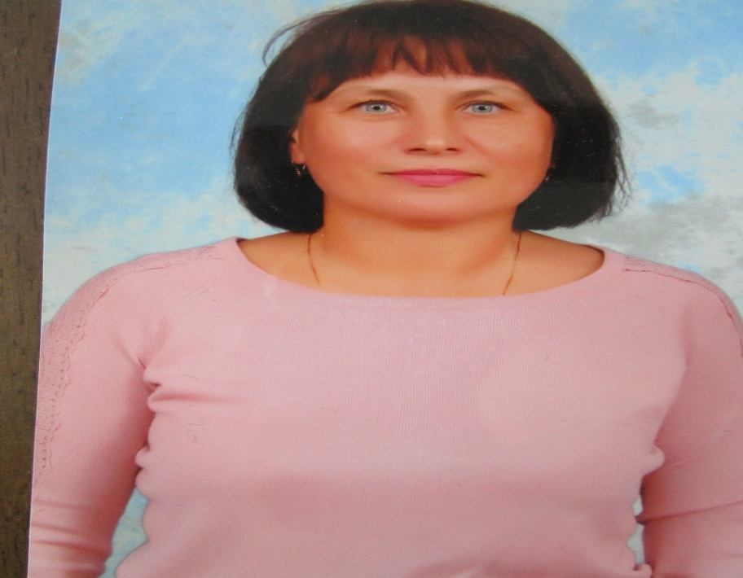

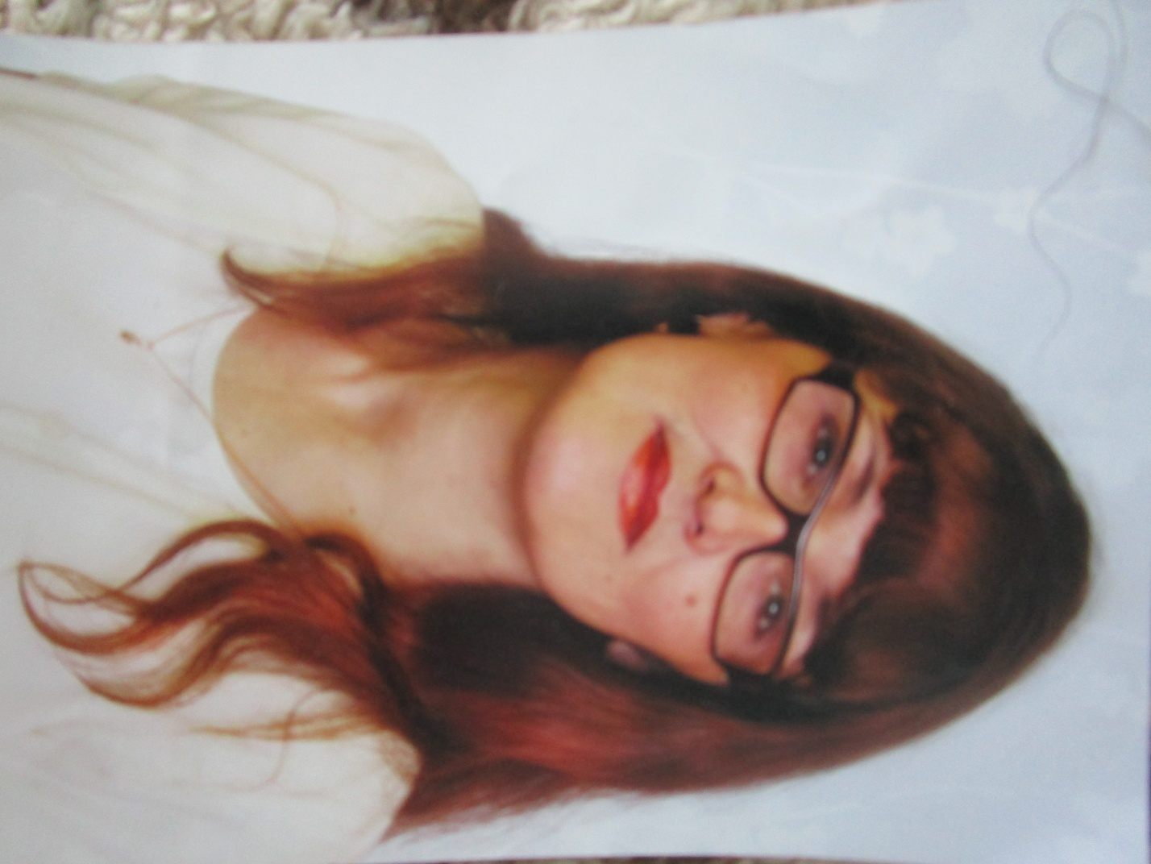
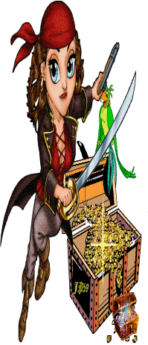

Кредо педагогов группы №4:
«УЧИМ - ИГРАЯ, ВОСПИТЫВАЕМ – ЛЮБЯ»
«Мы в садике нашем, во всём королевы,
Во власти у нас воспитания процесс!
Мы правим умело, без крика и гнева,
Средь юных пиратов и нежных принцесс!»

Slide 4
Задачи ДОУ на 2015-2016 учебный год
1. Систематизировать работу по сохранению и укреплению здоровья детей, создать безопасные условия пребывания в ДОУ;
2. Совершенствовать предметно-пространственную среду для развития детей в соответствии с их возрастными особенностями и склонностями.

Slide 5
Изменение социальных условий жизни в нашем обществе определяют иные тенденции развития системы образования.
Главной целью образования становится не столько передача знаний и социального опыта, сколько развитие личности ребёнка. На смену традиционным методам обучения приходят новые инновационные технологии, направленные на активацию познавательной деятельности ребёнка и развитие его личностной сферы как целостной структуры.
Использование инновационных педагогических технологий открывает новые возможности воспитания и обучения дошкольников, и одной из эффективных в наши дни стал метод проектов.
В условиях внедрения ФГОС к структуре программы дошкольного образования проектная деятельность приобретает особую значимость
Как следствие, проектная деятельность даёт возможность воспитывать «деятеля», а не «исполнителя».
Метод проектов не только способствует развитию детей дошкольного возраста, но и создаёт условия для единого образовательного пространства
и взаимодействия детского сада с семьями воспитанников.

Slide 6


Тема самообразования педагогов группы на 2015-2016 учебный год:
«Метод проектов как средство разработки и внедрения педагогических инноваций в старшей группе №4»
Цель: Повысить собственный уровень знаний по
теме, путём самообразования.
Задачи:
*Познакомиться с научно-методической литературой по данной теме;
*Создать предметно-развивающую среду в группе, согласно ФГОС;
*При разработке проектов использовать современные инновационные технологии;
*Обеспечить психологическое благополучие и здоровье детей;
*Активно взаимодействовать с родителями воспитанников (законными представителями);
*Обобщить опыт работы по теме самообразования педагогическому сообществу.

Slide 7
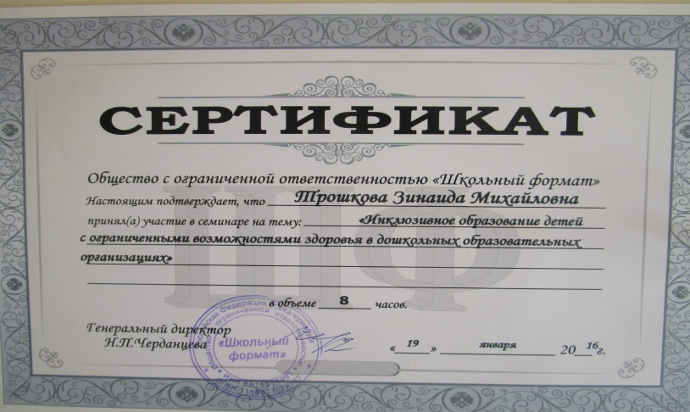
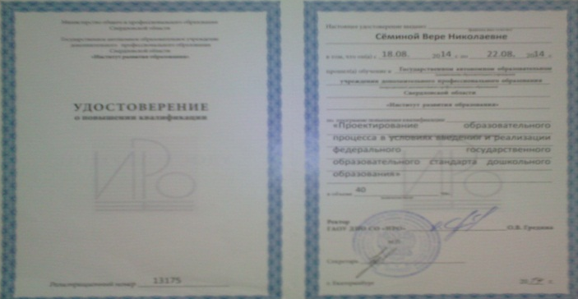

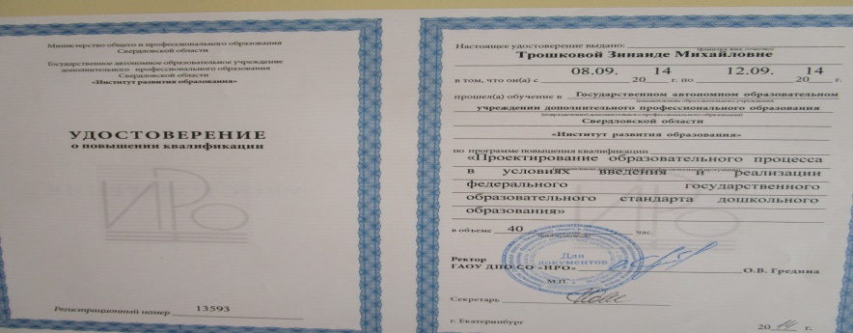
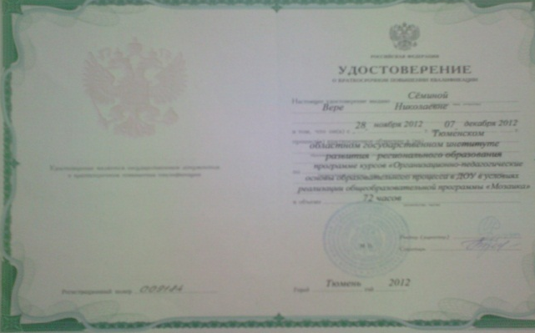
Профессиональная компетентность
педагогов
Повысили профессиональную компетентность, через курсы Тюменского областного государственного института развития регионального образования по программе курсов «Организационно-педагогические основы образовательного процесса в ДОУ в условиях реализации общеобразовательной программы «Мозаика » 72 часа,
Прошли обучение в государственном
автономном образовательном
учреждении дополнительного
профессионального образования
Свердловской области
«Институт развития образования» по программе повышения
квалификации «Проектирование образовательного процесса в
условиях введения и реализации ФГОС ДО» 40 часов.

Slide 8


Ознакомились с научно-методической
литературой
*1. Белая, К. Ю. Самообразование педагогов ДОУ / К. Ю. Белая //Справочник старшего воспитателя. - 2007. - № 2.
*2. Маханёва, М. Д. Самообразование педагогов / М. Д. Маханёва // Управление дошкольным образовательным учреждением. - 2004. - № 1.
*3. Веракса Н. Е., Веракса А. Н. Проектная деятельность дошкольников. Издательство: Мозаика-Синтез, 2008 г.
*4. Деркунская В. А. Проектная деятельность дошкольников. Учебное методическое пособие. Издательство: Центр педагогического образования, 2013 г.
*5. Захарова М. А. Проектная деятельность в детском саду: родители и дети. Издательство: Школьная пресса, 2010 г.

Slide 9





В работе над проектами, применяли и осуществляли инновационный подход:
*Здоровье - сберегающие технологии;
*Технологии исследовательской деятельности;
*Информационно-коммуникативные технологии;
*Личностно-ориентированные технологии;
*Игровые технологии.

Slide 10

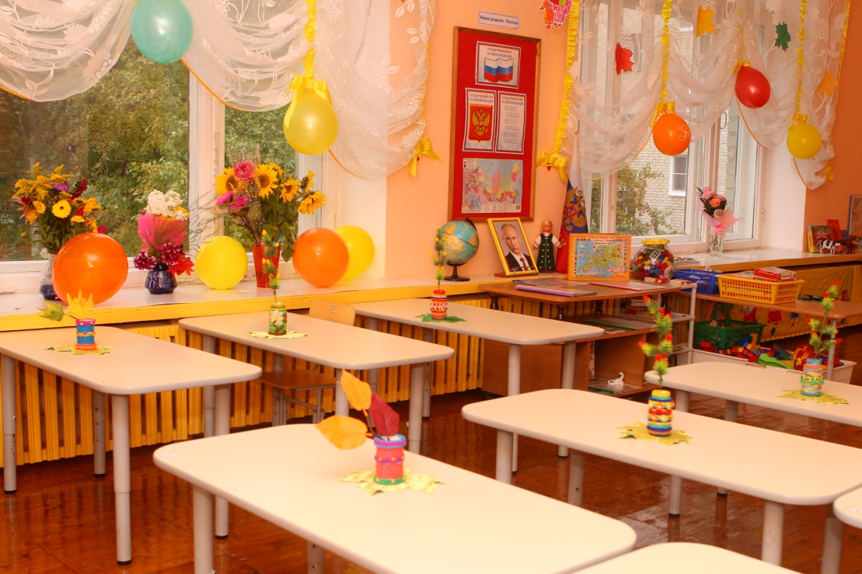
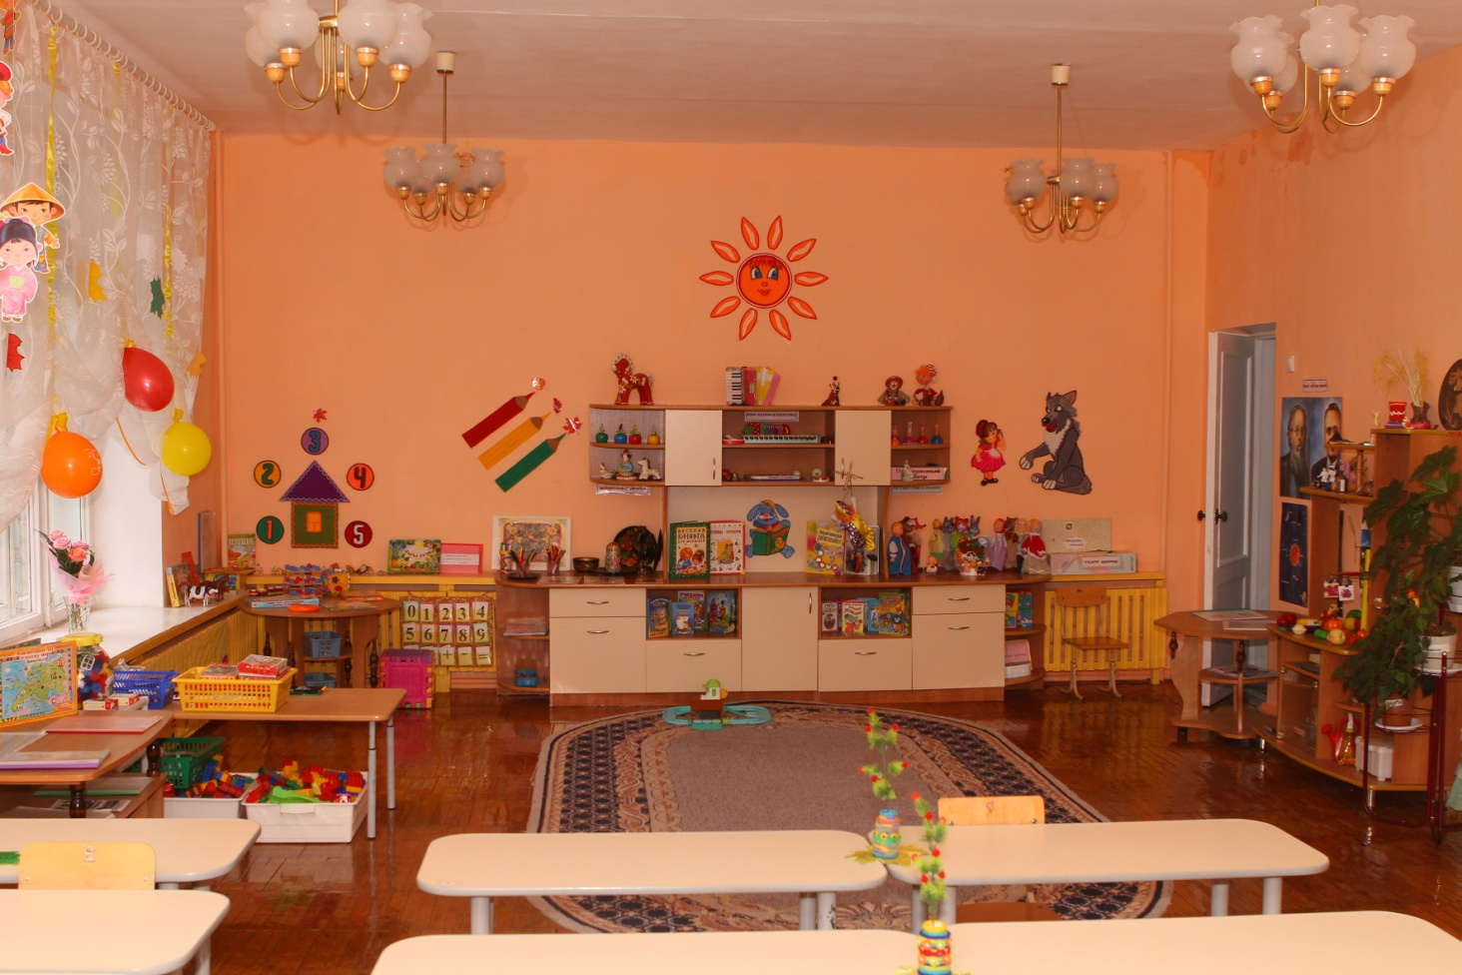
Создали предметно-пространственную среду, которая соответствует требованиям ФГОС
Она безопасная, трансформируемая, полифункциональная, вариативная, содержательно – насыщенная, развивающая, доступная и эстетически привлекательная.
Тематика центров меняется, согласно идеи реализуемого проекта и плана рабочей ПРОГРАММЫ ДОУ

Slide 11
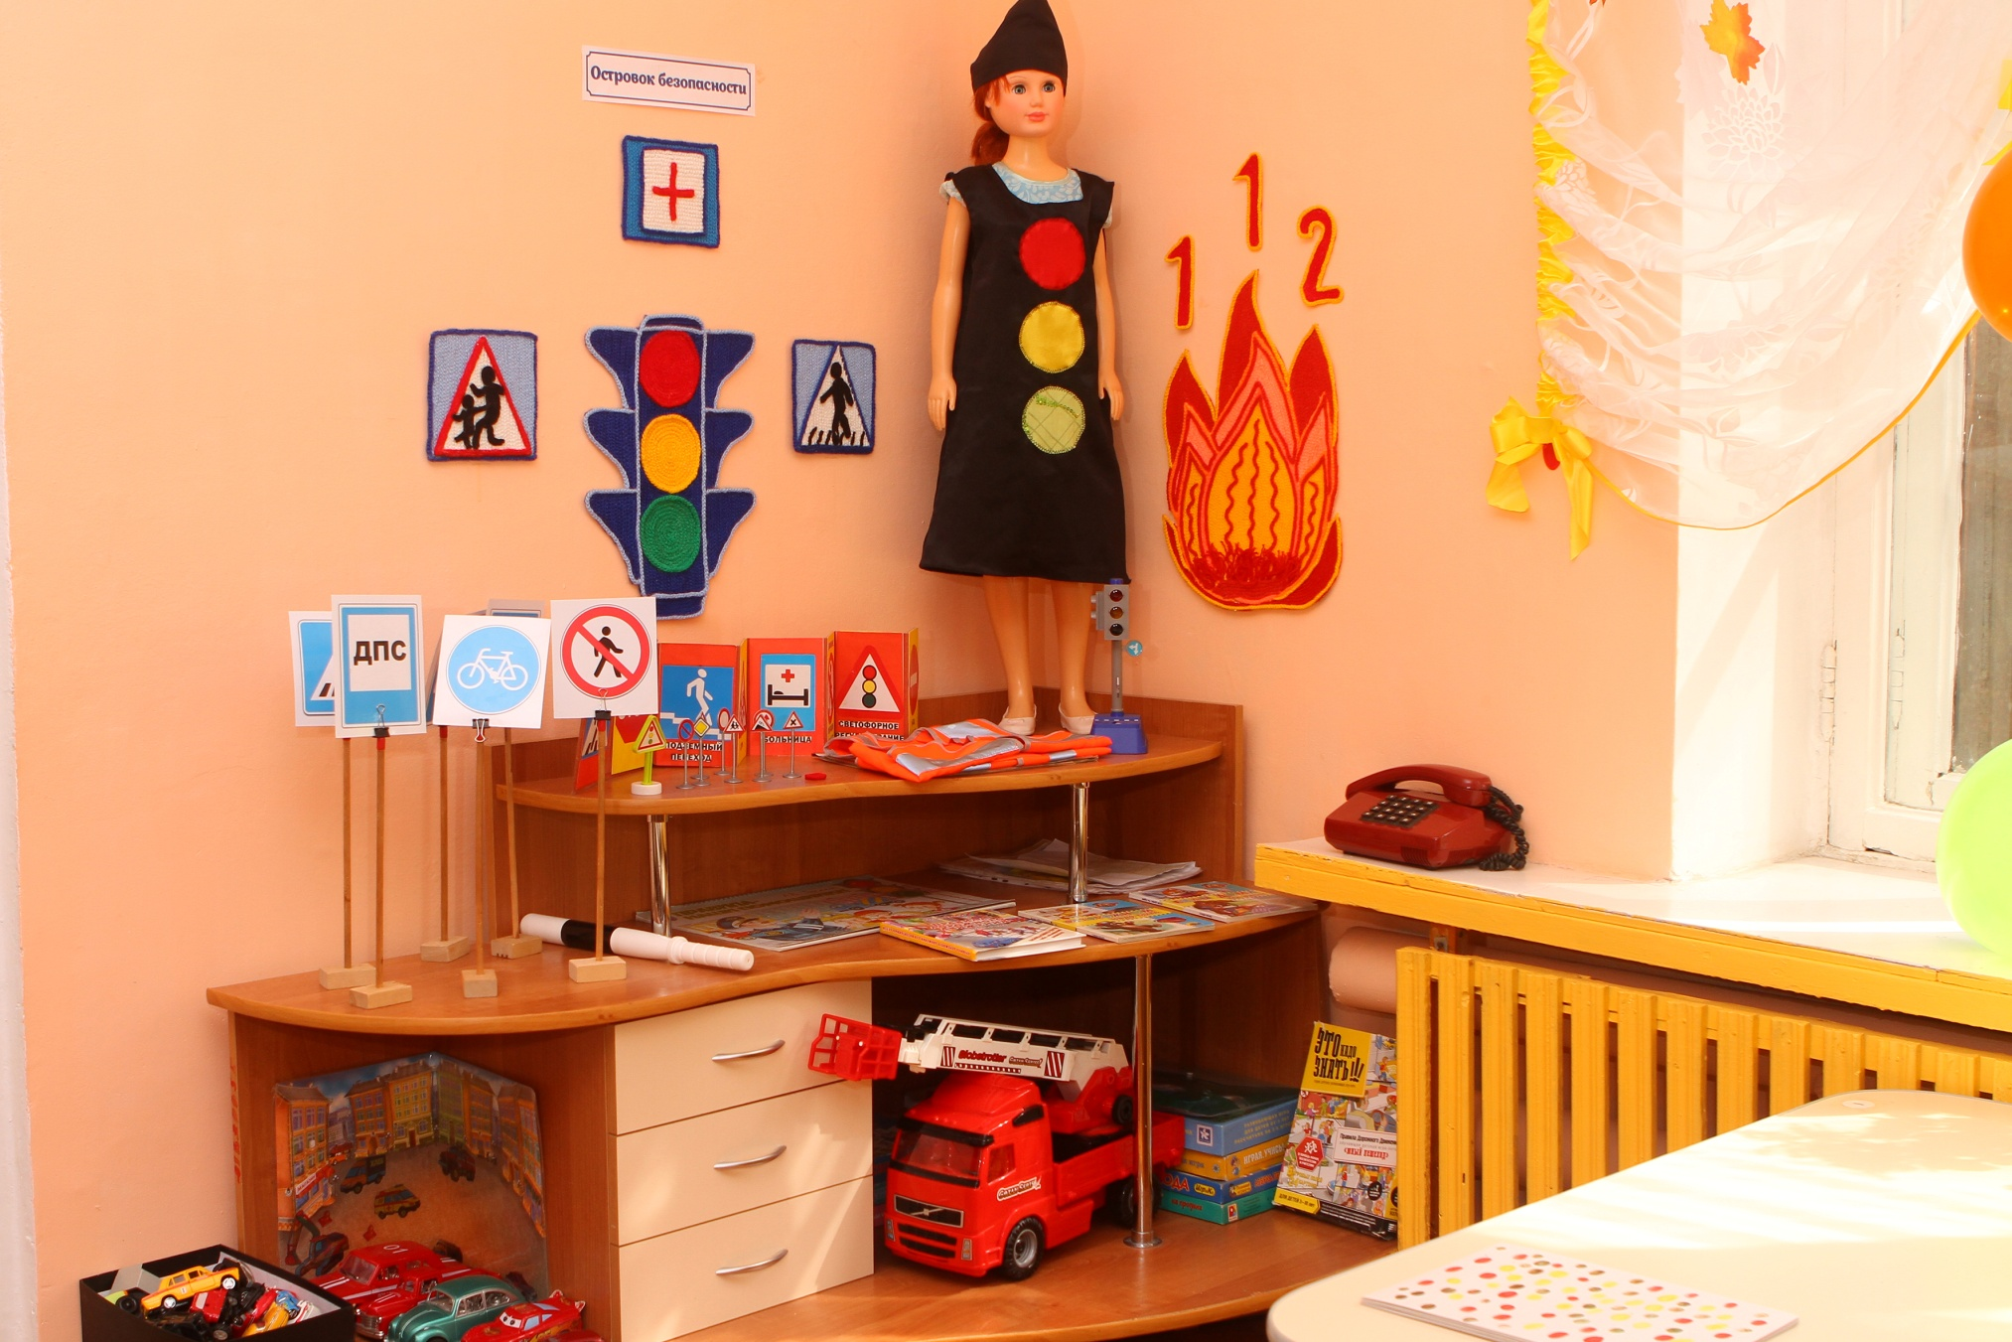
Центр «Социально-коммуникативного
развития

Slide 12
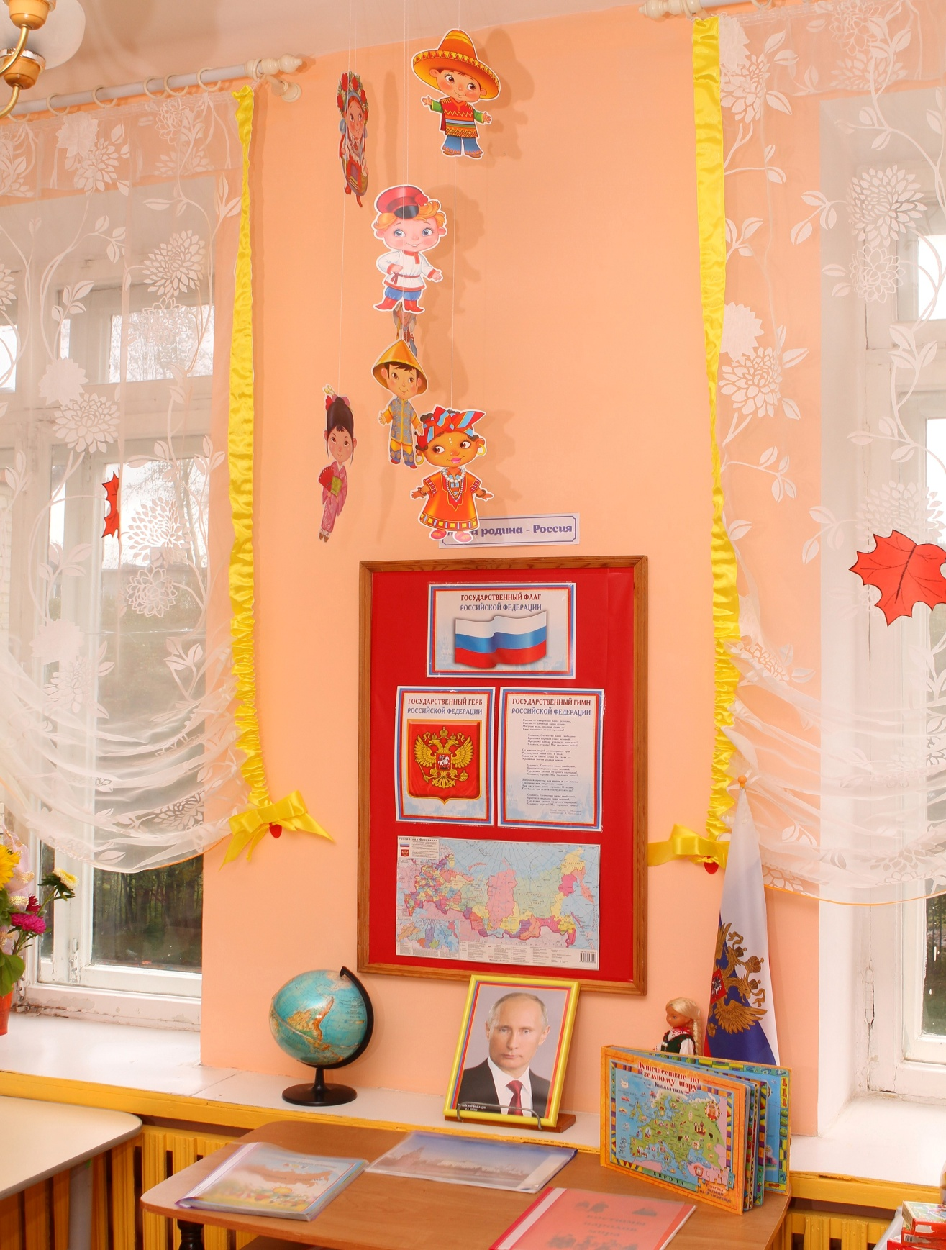
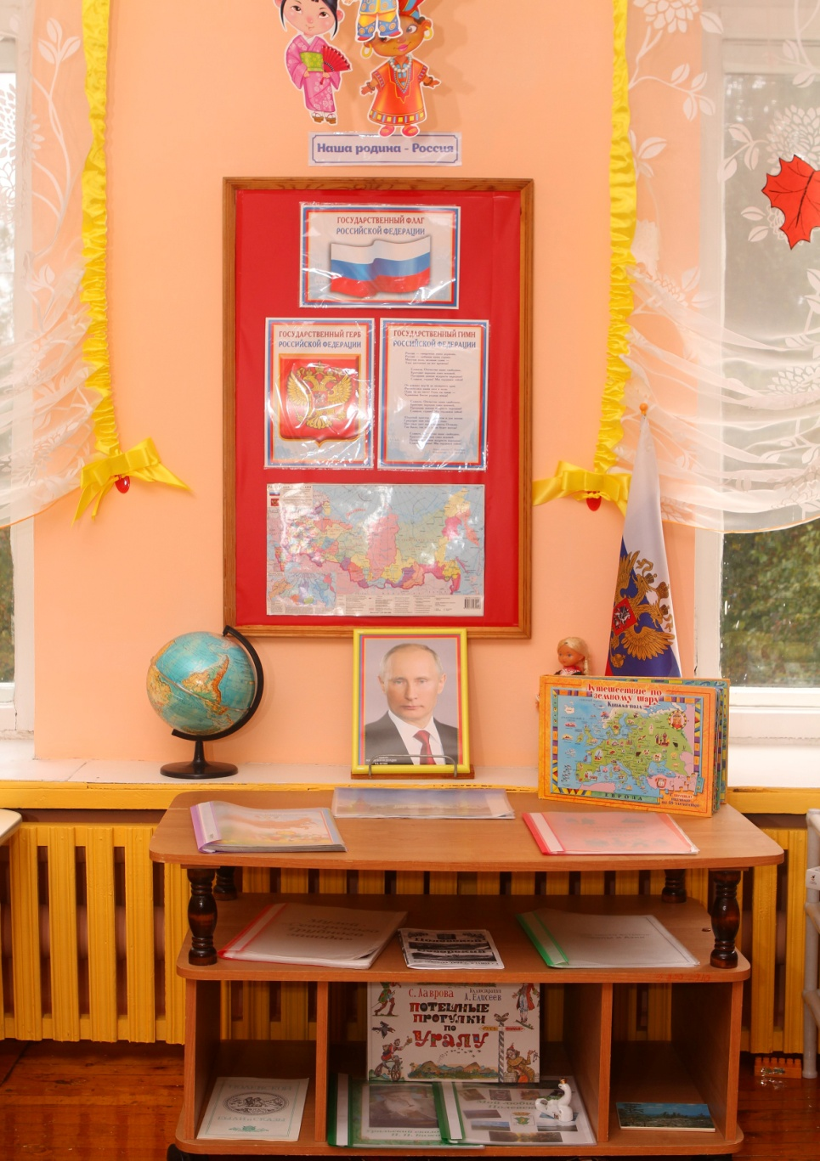
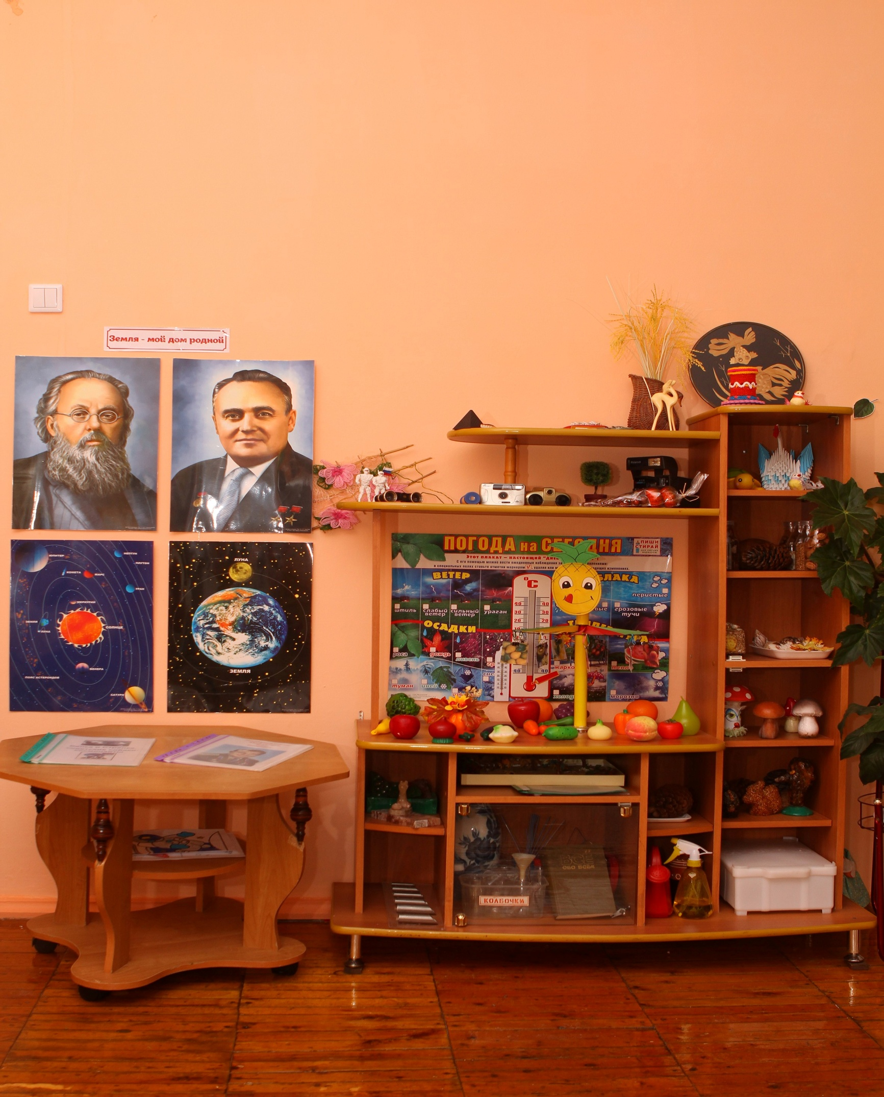
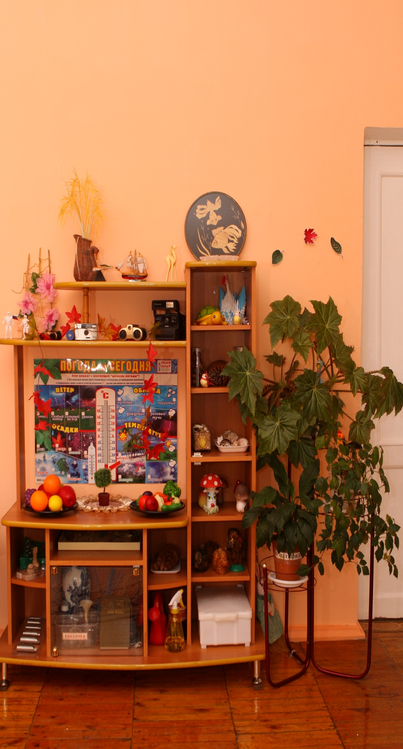
Центры «Познавательного развития»

Slide 13
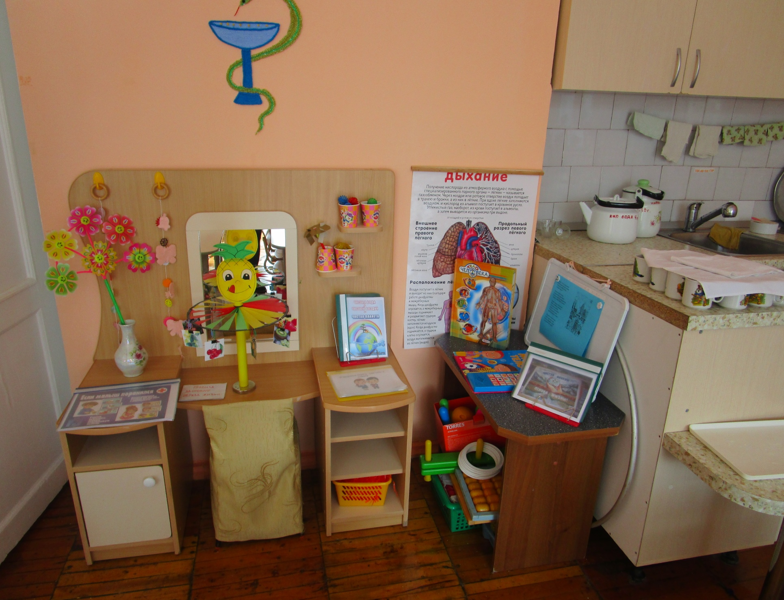

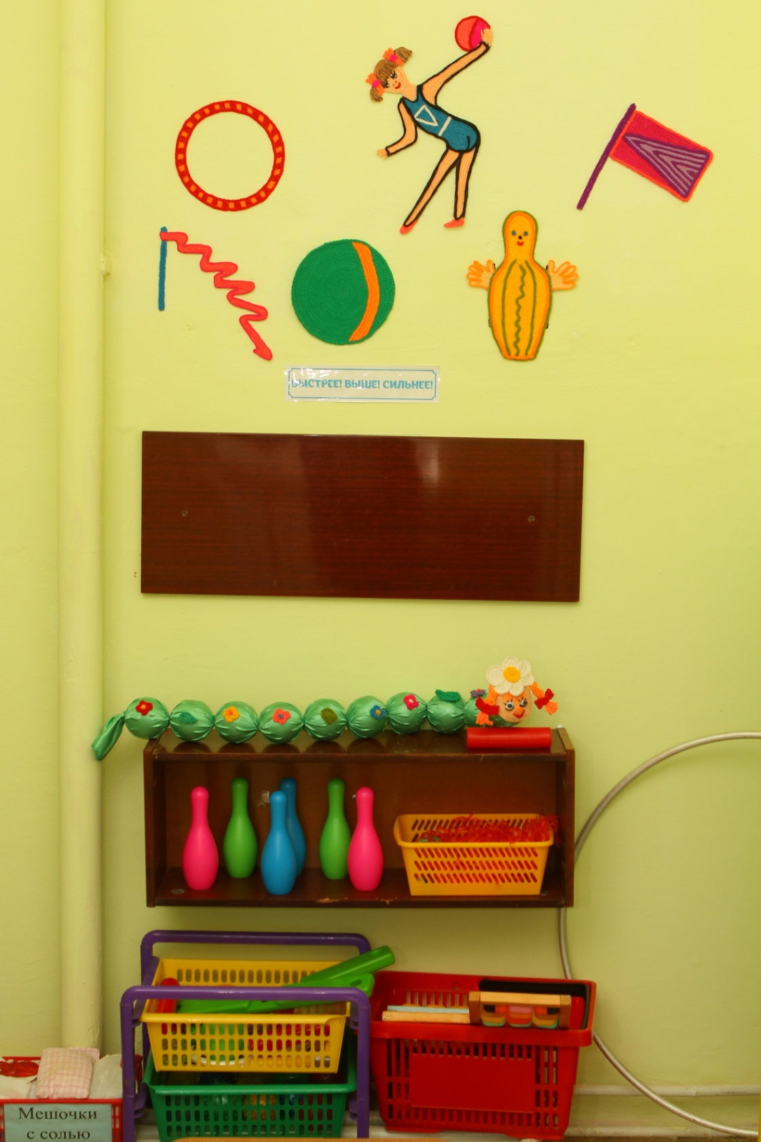

Центры «Физического развития»

Slide 14
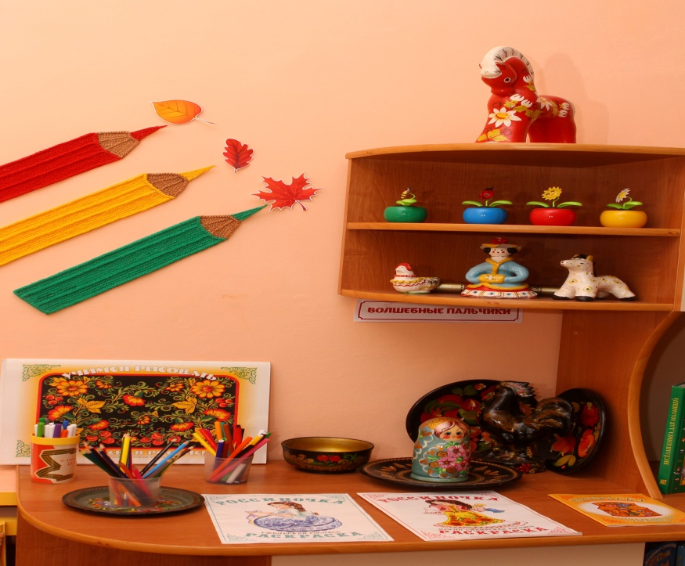
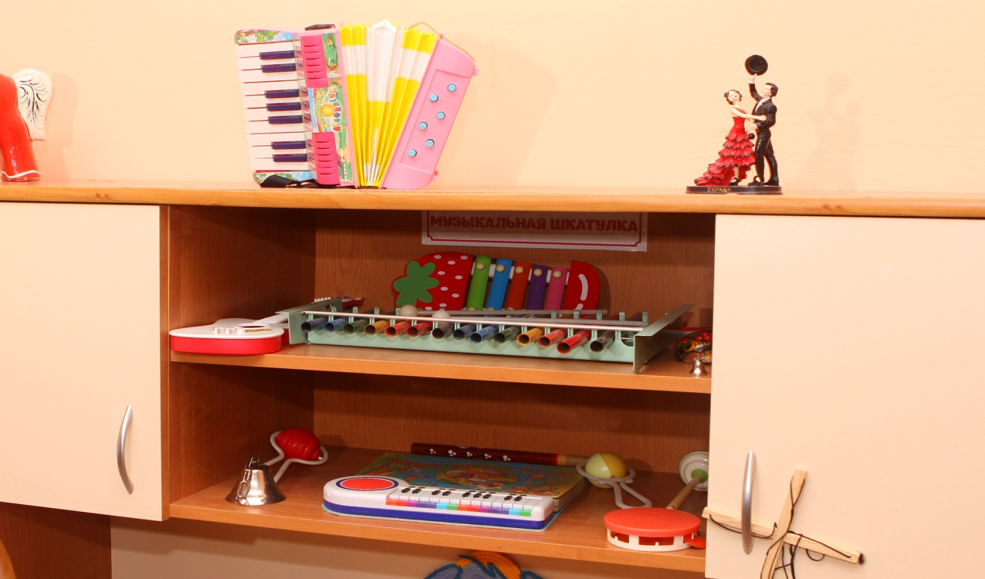
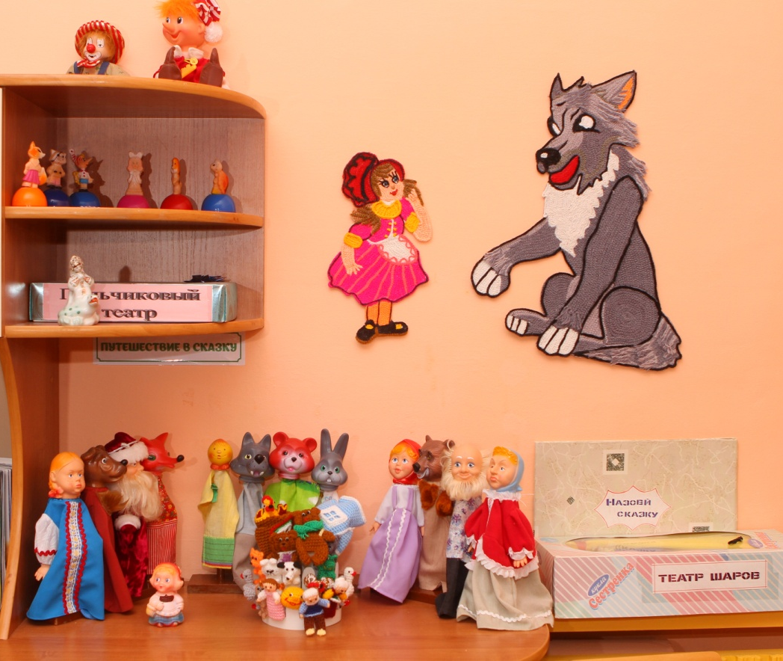
Центры «Художественно-эстетического
развития»

Slide 15
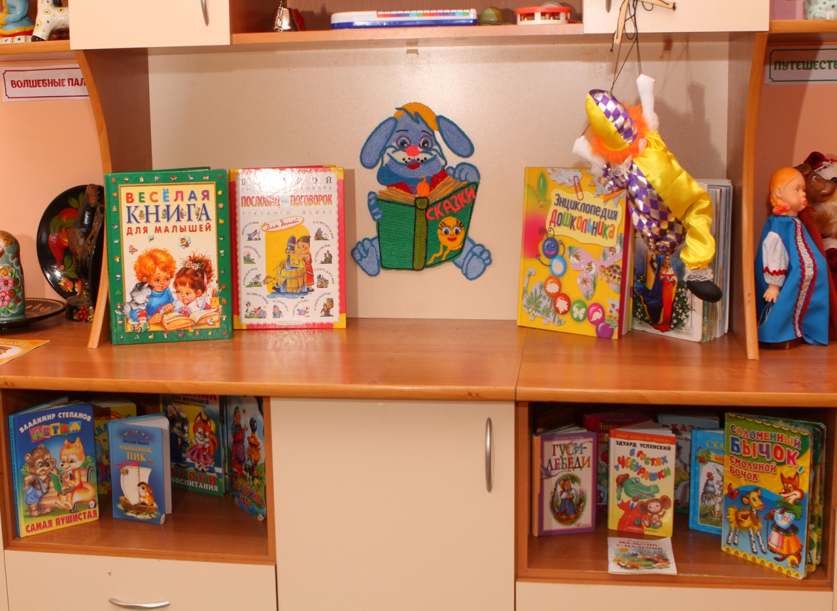
Центр «Речевого развития»

Slide 16


Уважаемые коллеги!
В течение учебного года педагоги группы реализовывали познавательно-
творческие проекты, некоторые из них мы представляем вашему вниманию.

Slide 17

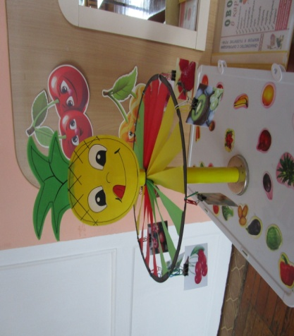
Портфолио проекта «НеБоЛеЙкА»
Цель проекта: Приобщить детей к здоровому образу жизни, прививать интерес к физической культуре и спорту.
Задачи:
Формировать представления детей о том, что здоровье – главная ценность человеческой жизни;
Воспитывать осознанное отношение дошкольников к своему здоровью;
Формировать умение самовыражения, самопознания у воспитанников;
Обогащать представления о витаминах, их роли в жизни человека;
Вызвать желание вести здоровый образ жизни, заниматься физкультурой.
Привлечь родителей воспитанников к решению практических задач проекта.

Slide 18
Формы реализации проекта согласно ФГОС:
Познавательное развитие
Наблюдения
Экспериментирование
Кроссворды
Ребусы
Речевое развитие
Беседа
Чтение
Рассматривание
картинок по теме, отгадывание загадок
Художественно-эстетическое развитие
Рисование, лепка, аппликация
музыка
Физическое развитие
Гимнастики: пальчиковая, артикуляционная; утренняя; дыхательная; гимнастика после сна; гимнастика для глаз;НОД;ароматерапия;кислородный коктель;полоскание горла отваром трав
Массаж биоло -гически активных зон; воздушные ванны;физ-минутки;
Экскурсии выходного дня
Социальнокоммуникативное развитие
Игры: Подвижные
Дидактические С/ролевые Народные

Slide 19
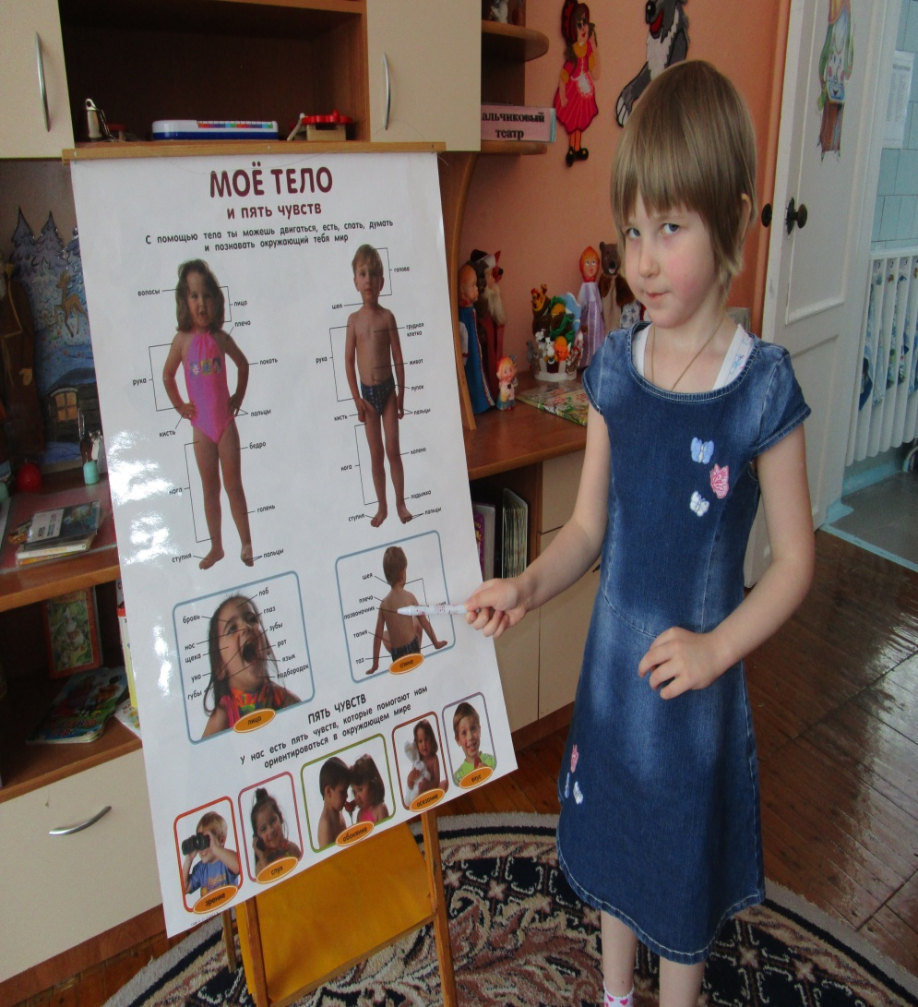
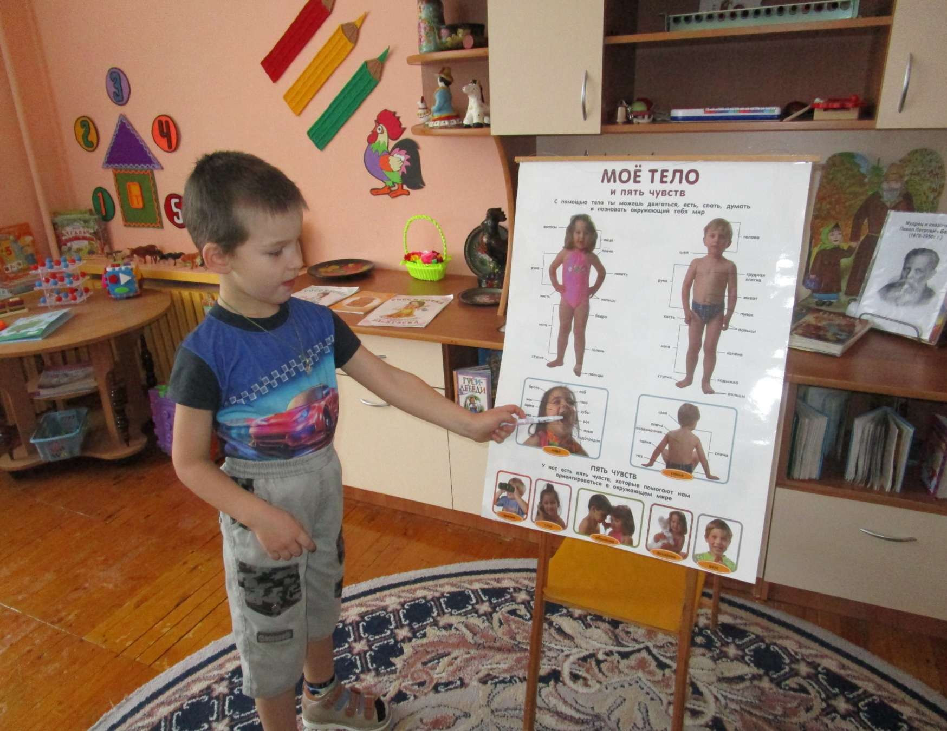
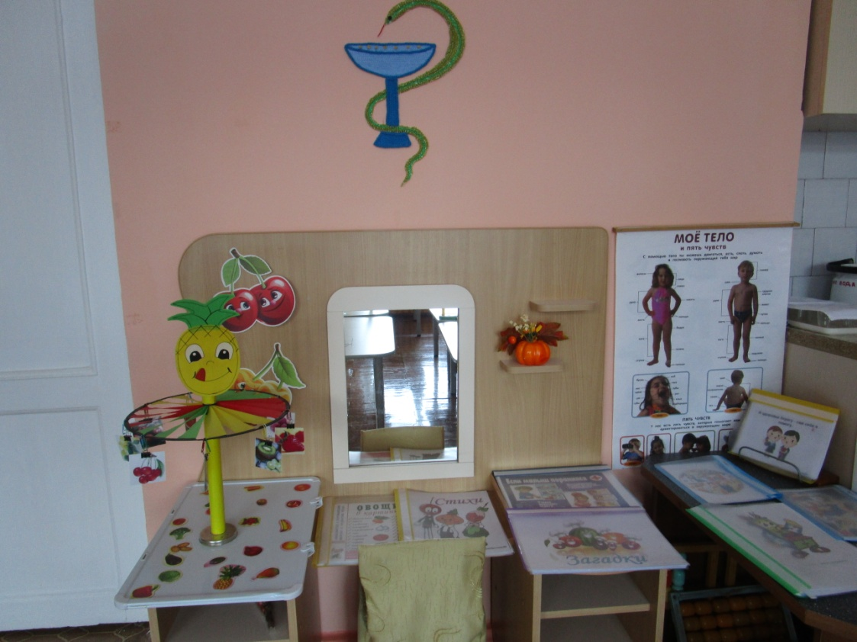
В ходе реализации проекта создали центр
«Здоровье и красота»
Педагоги группы глубоко изучили тему проекта, совместно с родителями воспитанников и дошкольниками подготовили предметно-пространственную среду.
В группе имеется центр «Здоровье и красота», развивающая среда центра пополняется согласно тематики планирования.

Slide 20
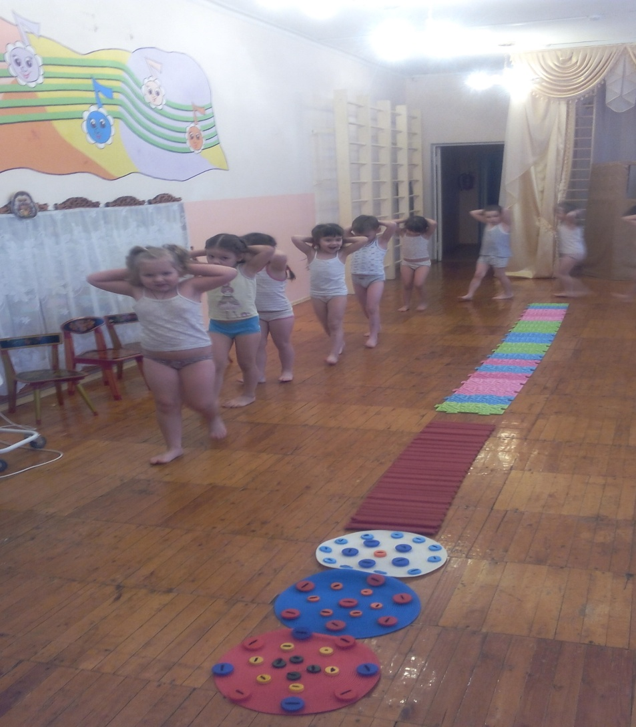
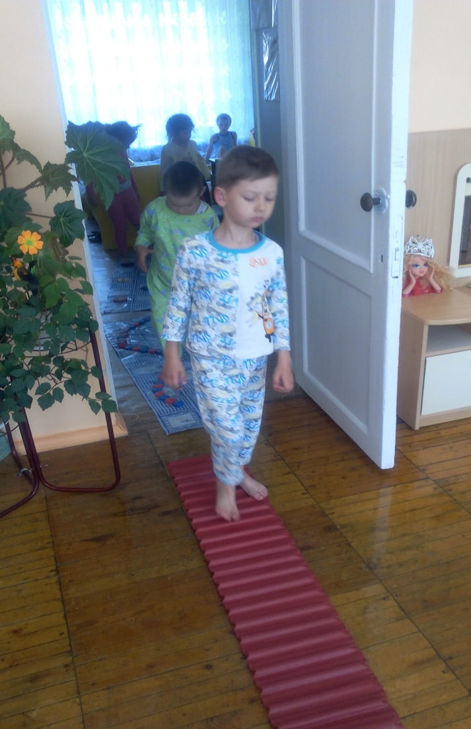
Проводим закаливающие процедуры по методу
доктора медицинских наук, профессора
Ю.Ф. Змановского

Slide 21
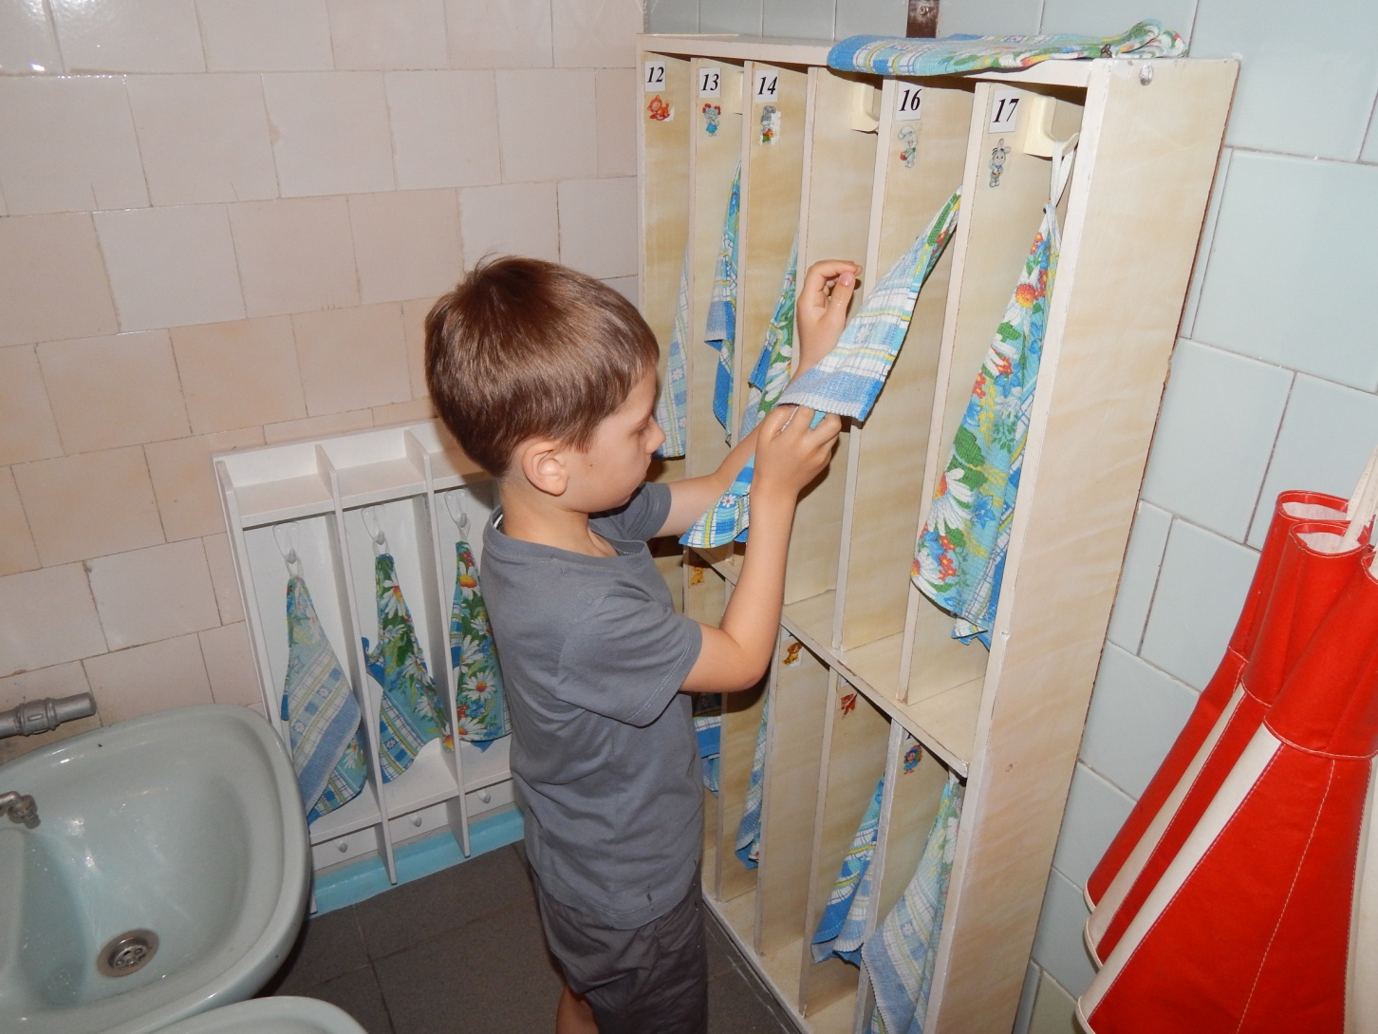
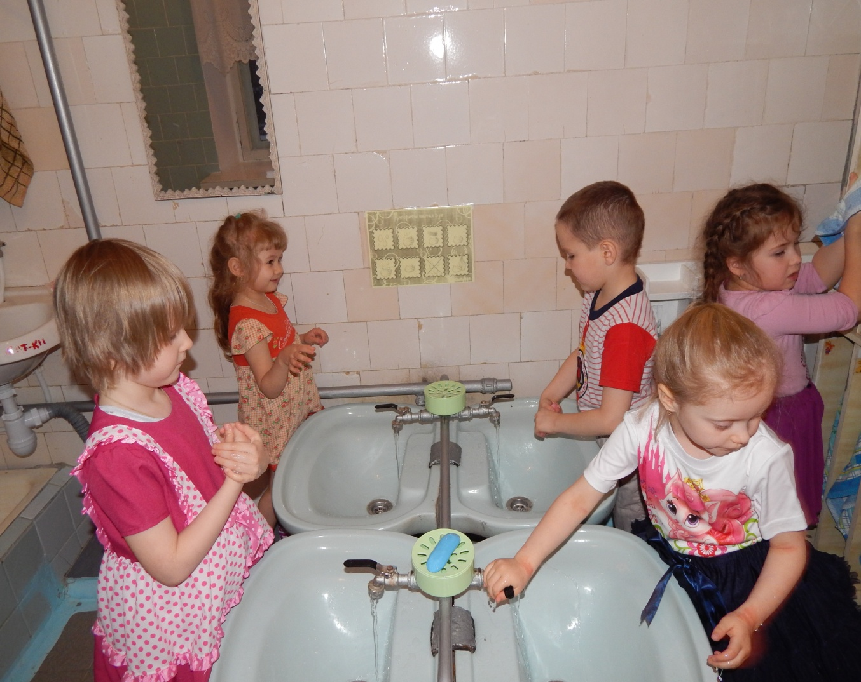
Продолжаем прививать культурно-
гигиенические навыки
«Да, здравствует мыло - душистое,
полотенце – пушистое!»

Slide 22
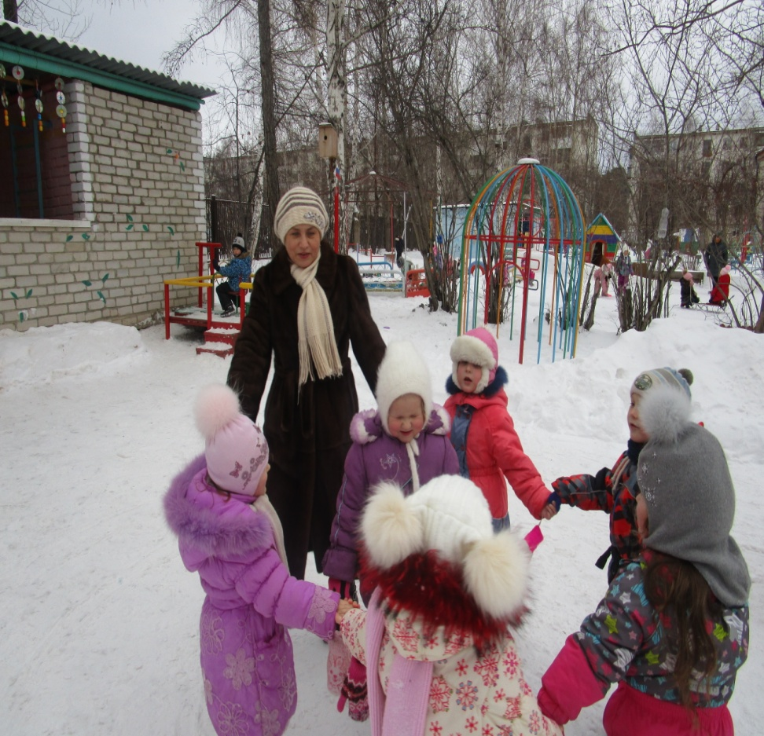
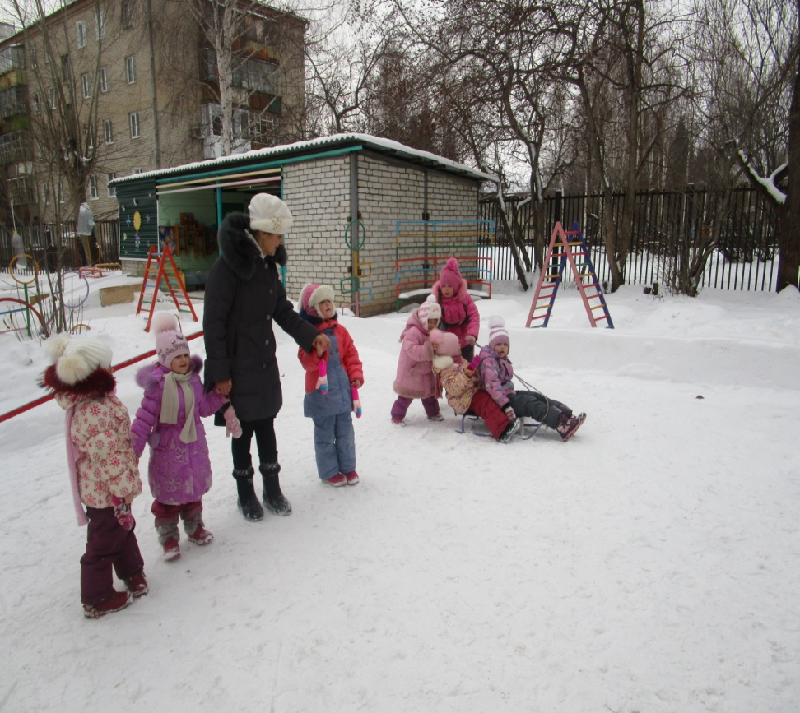

Проводили много подвижных игр, разучили новые
«Мы собрались дружно в круг, повернулись разом вдруг.
А как скажем скок, скок (дальше слова произносит один ребёнок) отгадай, чей голосок»

Slide 23
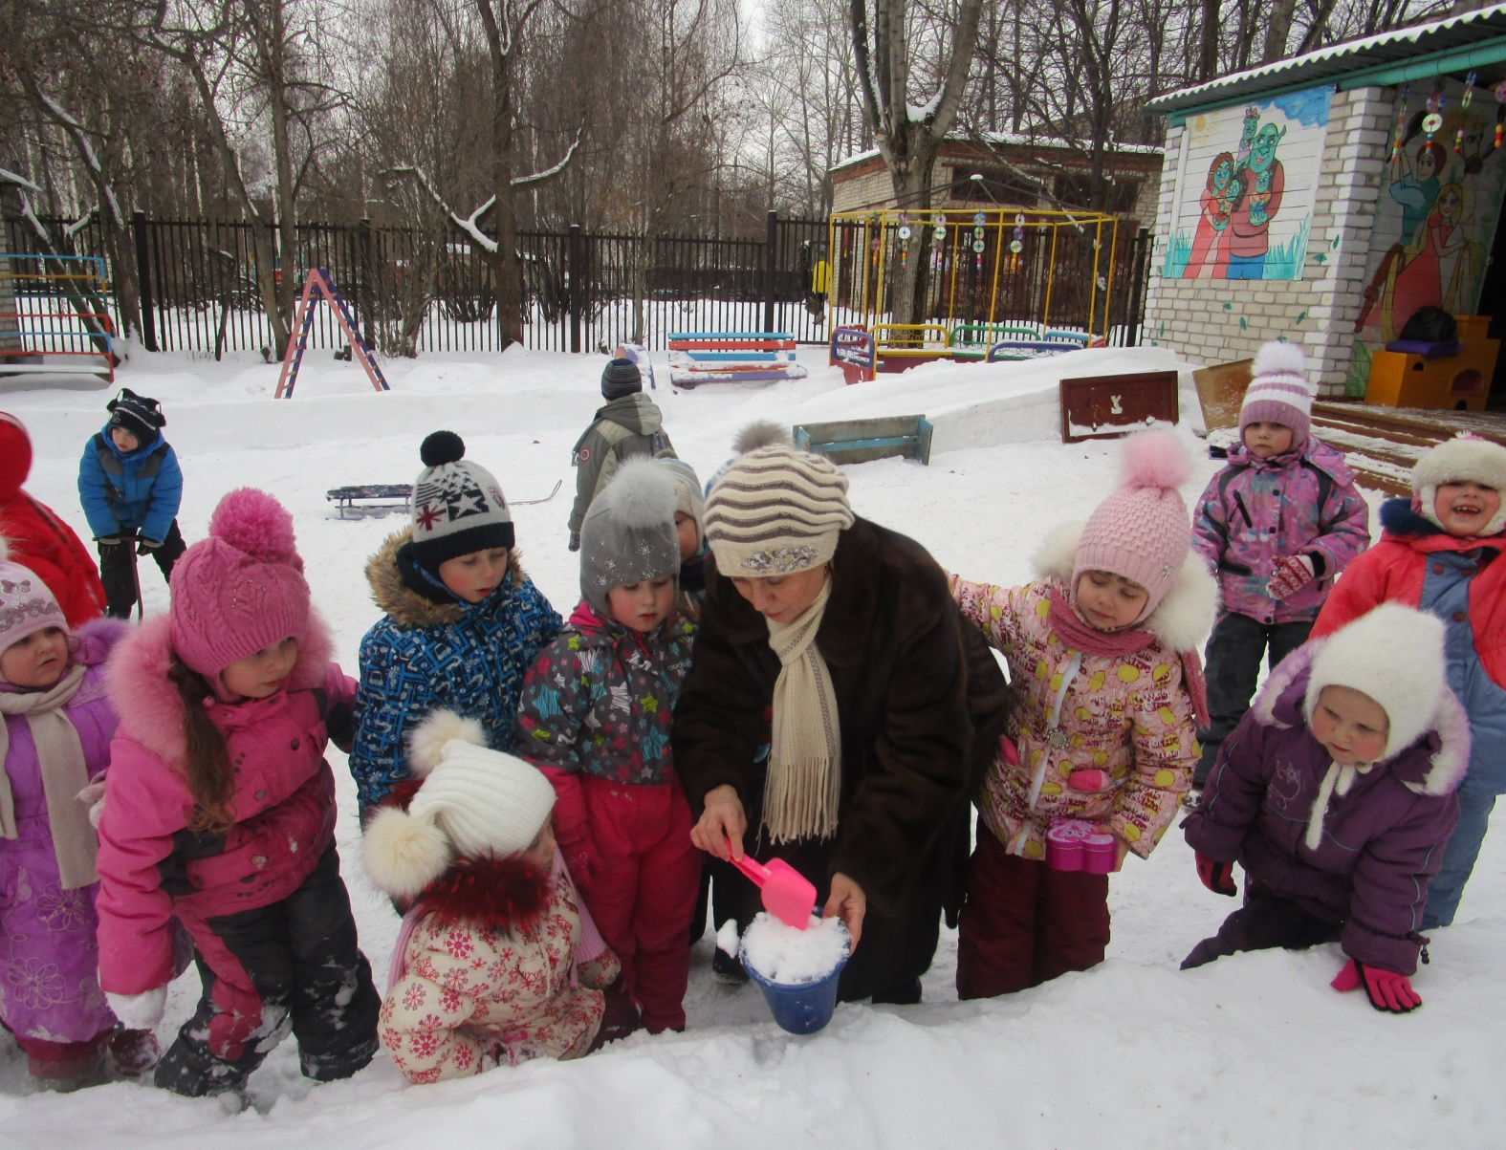
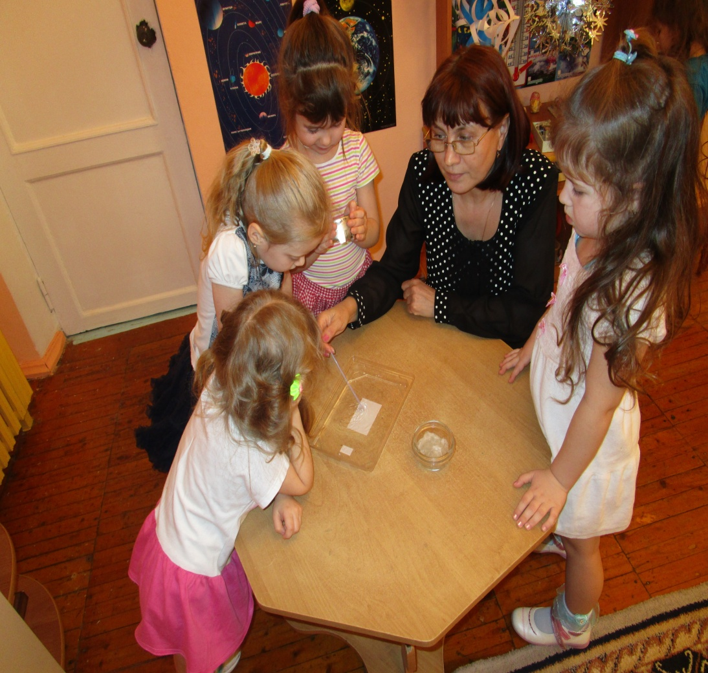
Познавательно-исследовательская
деятельность
«Этот чистый, грязный снег»
После эксперимента дети перестали
использовать снег в качестве еды.

Slide 24
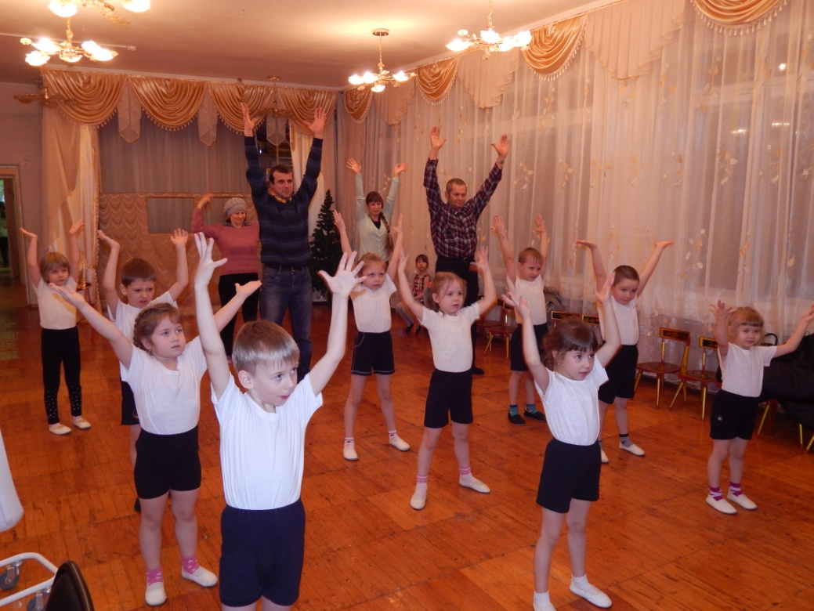
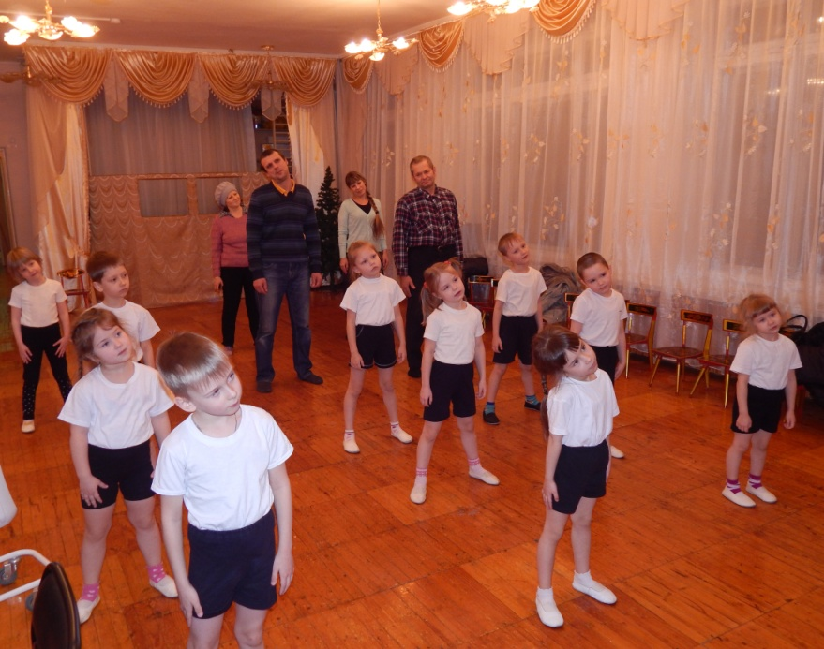

Ненавязчиво вовлекали родителей в работу над проектом, создавая радостную атмосферу совместной деятельности с ребенком, с применением таких форм работы как утренняя гимнастика, поход выходного дня - на лыжную базу и т.д.

Slide 25
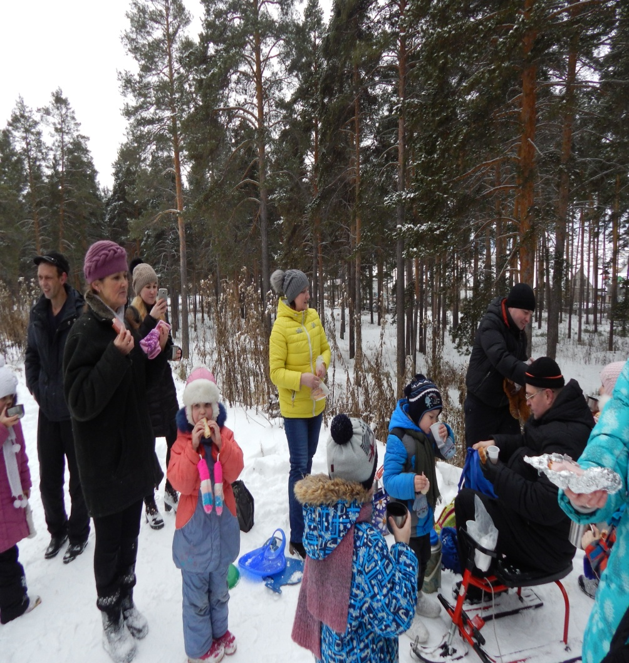
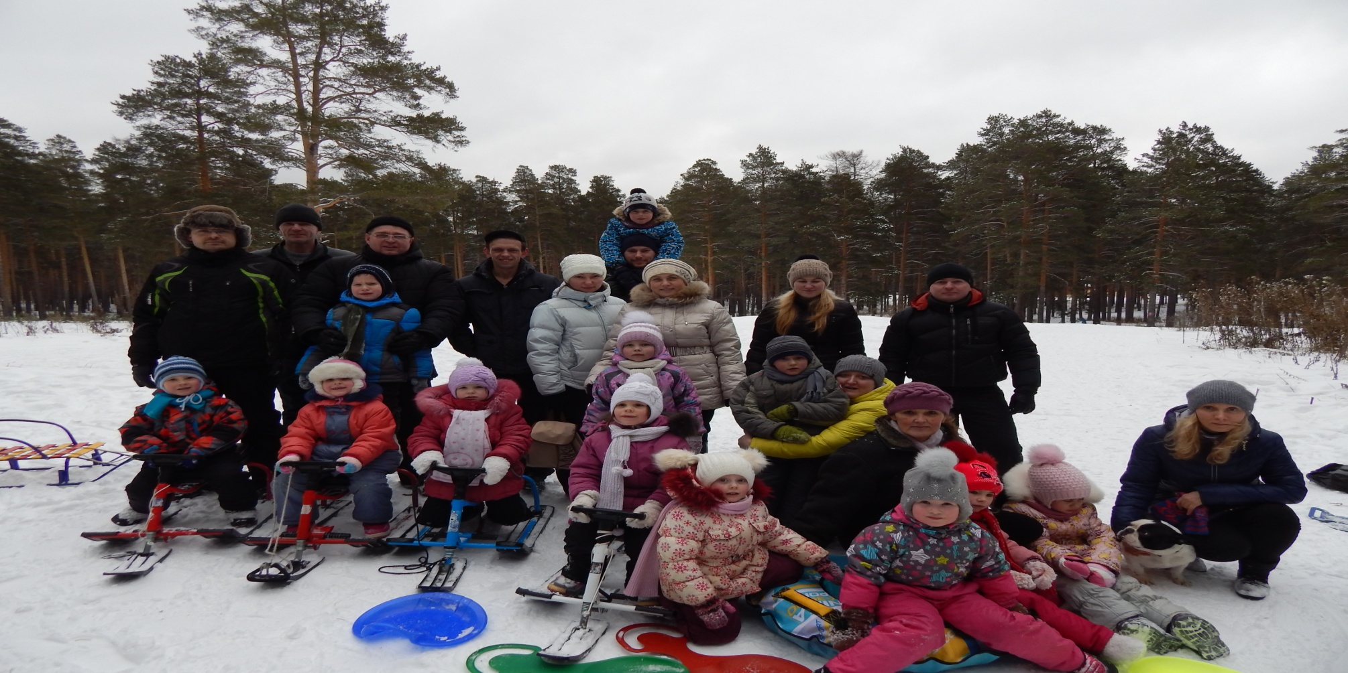
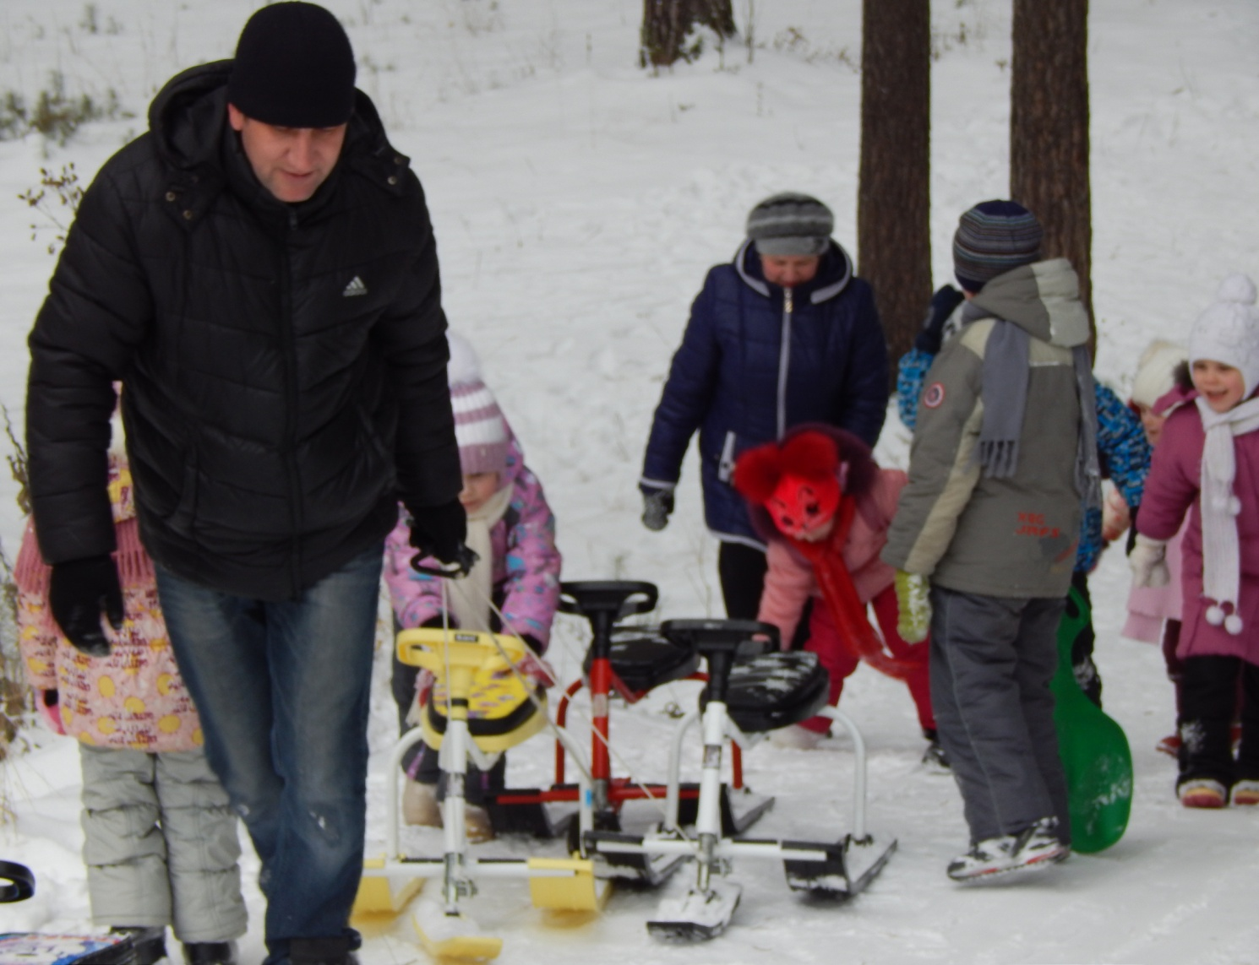
Экскурсия выходного дня совместно с
родителями воспитанников
«От того, как прошло детство, кто вёл ребенка за руку в детские годы, что вошло в его разум и сердце из окружающего мира – от этого в решающей степени зависит, каким человеком станет сегодняшний малыш». В.А.Сухомлинский

Slide 26
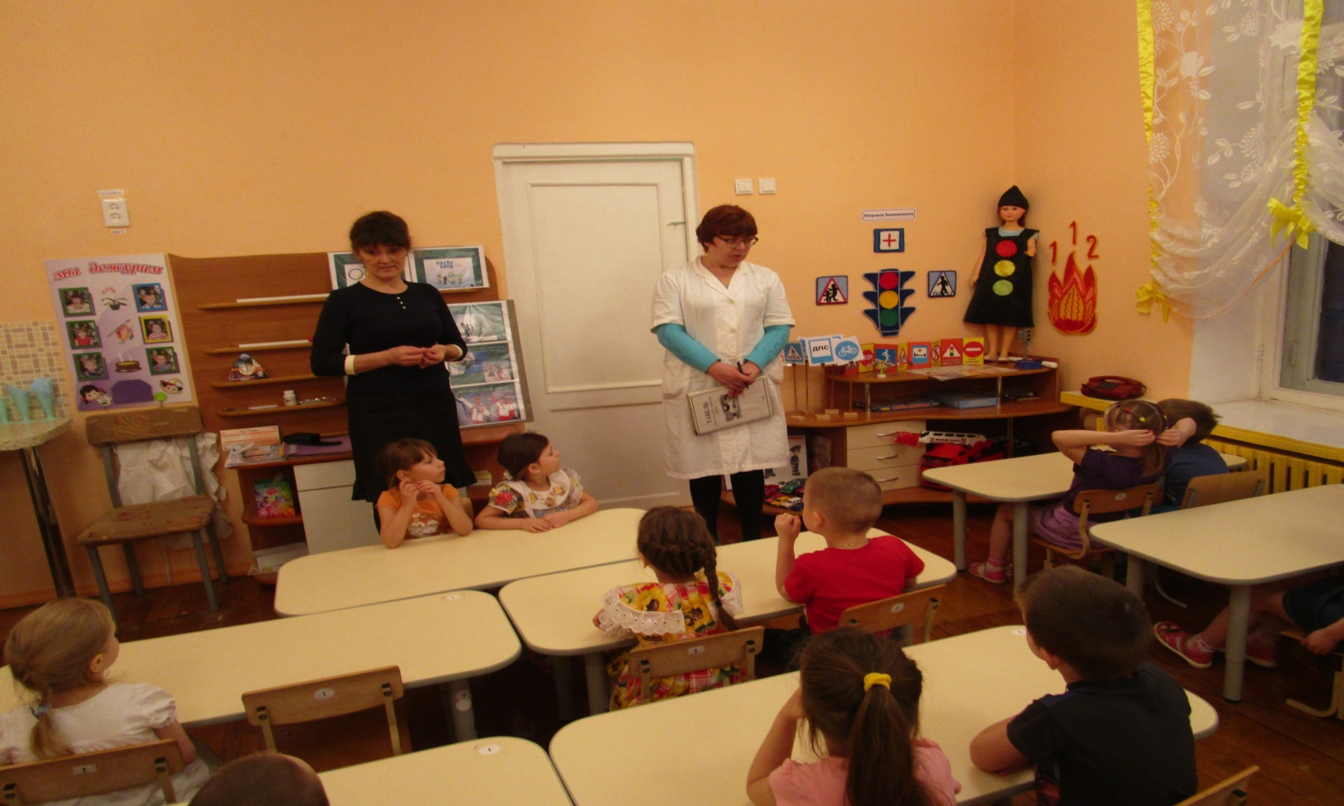
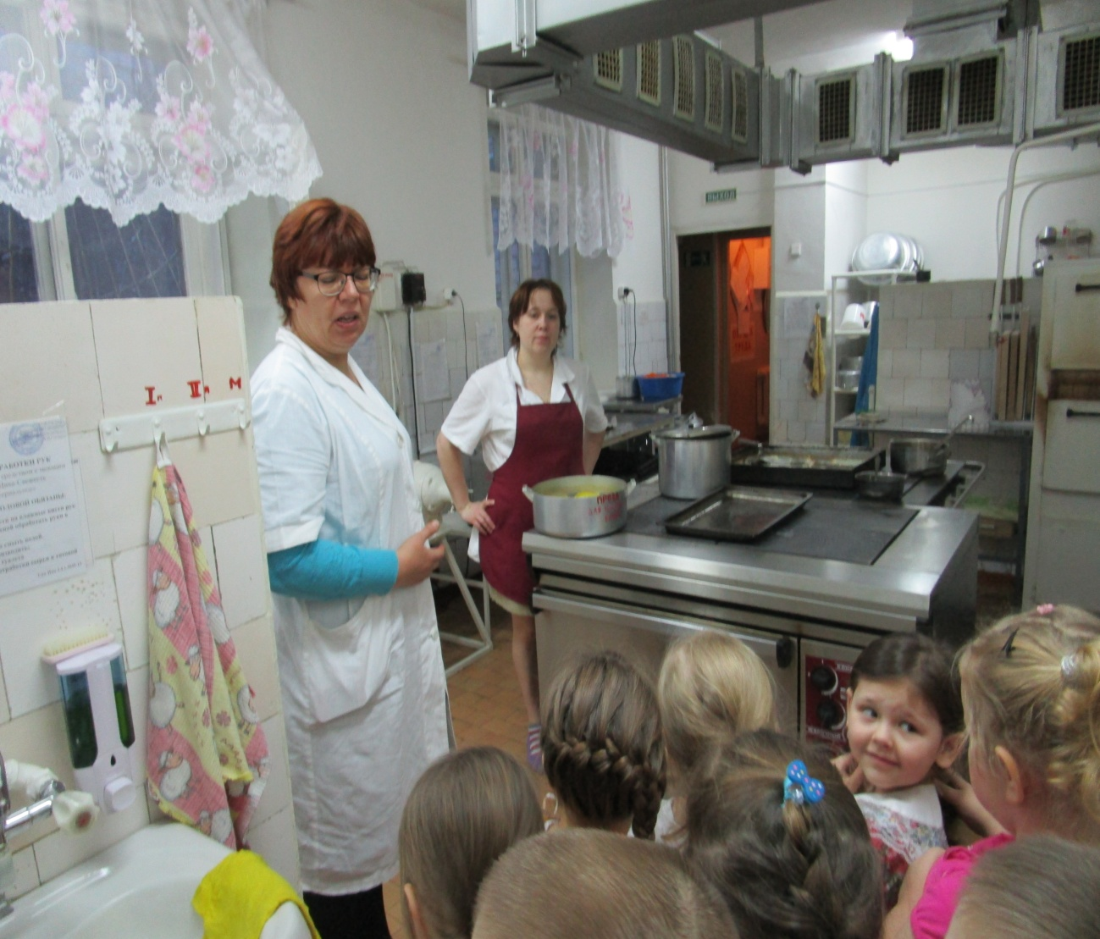
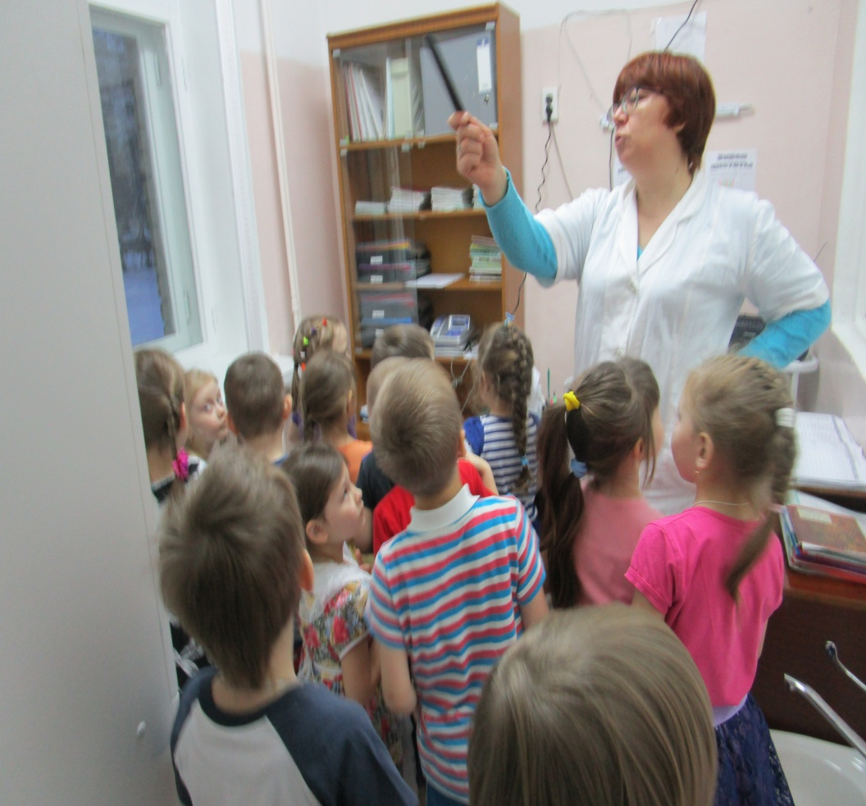
При создании проекта мы старались заинтересовать каждого ребенка темой проекта, поддерживать его любознательность и устойчивый интерес к проблеме, в связи с этим организовывали встречи с медицинским персоналом, поваром детского сада. Развивали творческое воображение и фантазию детей через изобразительную деятельность. Активно взаимодействовали с логопедом ДОУ Неуйминой Т.Б. и инструктором по ЛФК

Slide 27
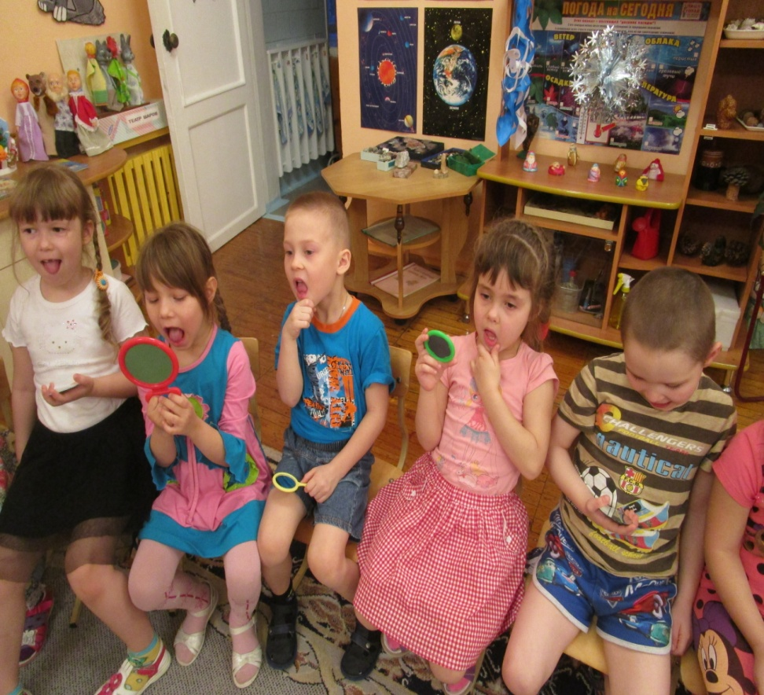
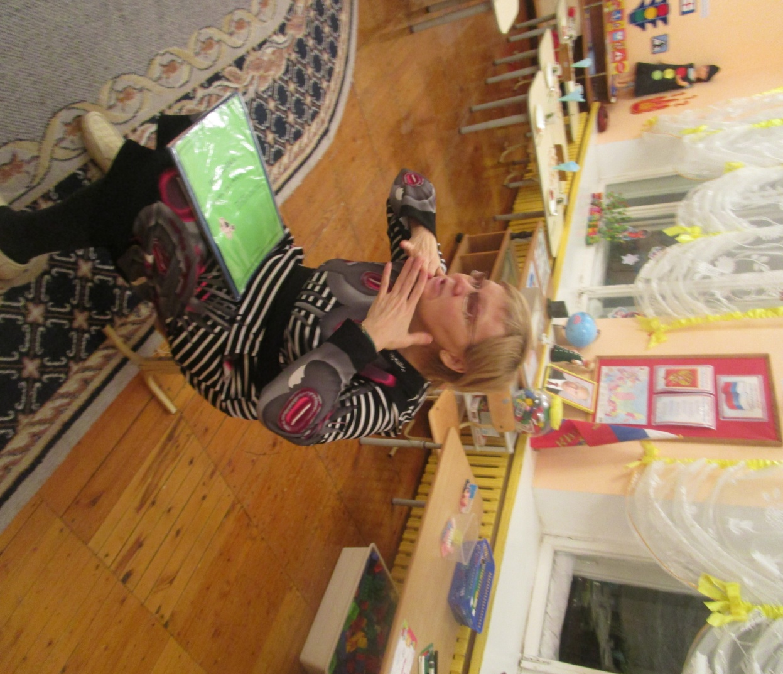
Детям всегда интересны встречи с учителем-
логопедом Неуйминой Татьяной Брониславовной
Наши губки улыбнулись, прямо к ушкам потянулись. Ты попробуй «И-и-и» скажи, свой заборчик покажи.

Slide 28
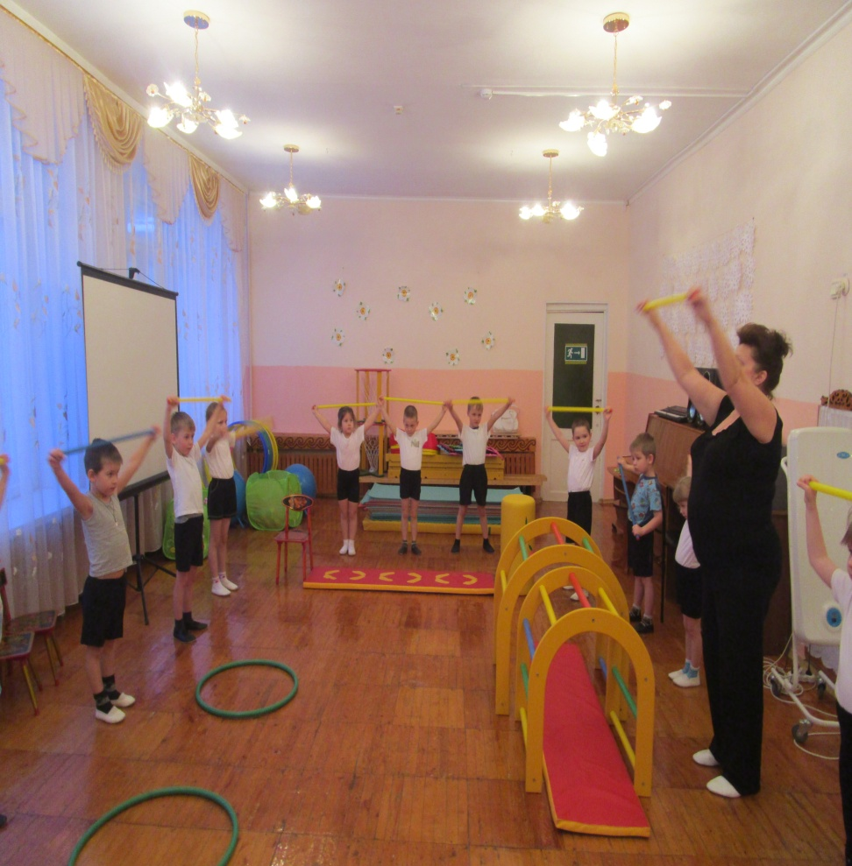
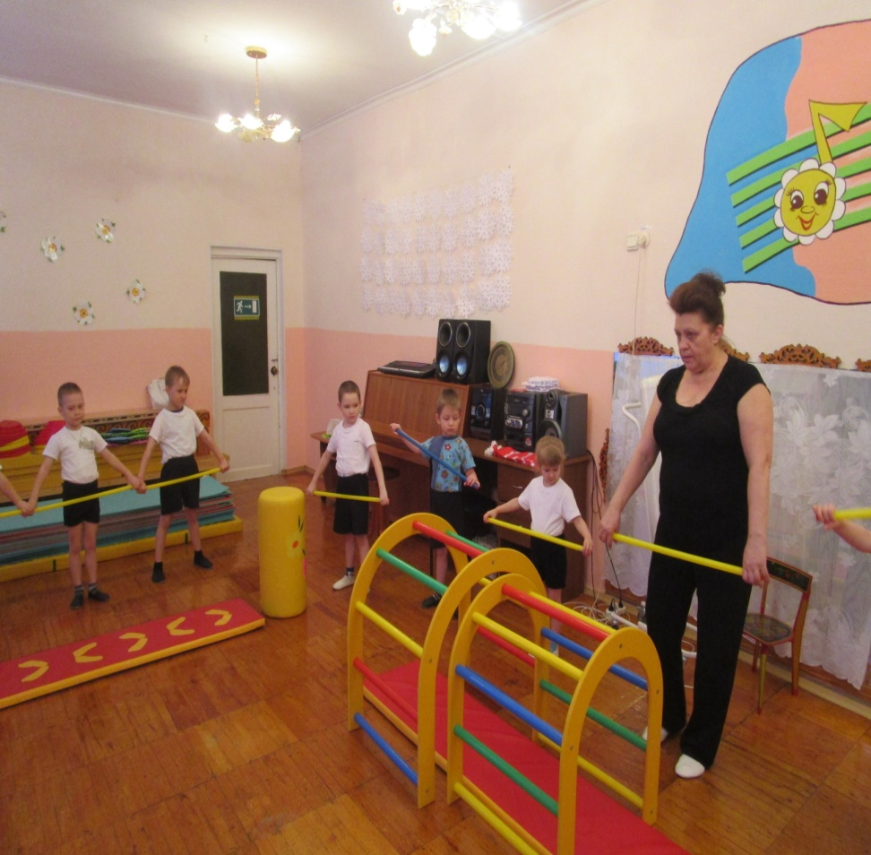
Физкультура – враг болезней! Всем известно с детских лет.
В жизни средства нет полезней от телесных разных бед.
И душе в здоровом теле доброй, чистой легче жить.
Значит надо в самом деле с физкультурою дружить.

Slide 29
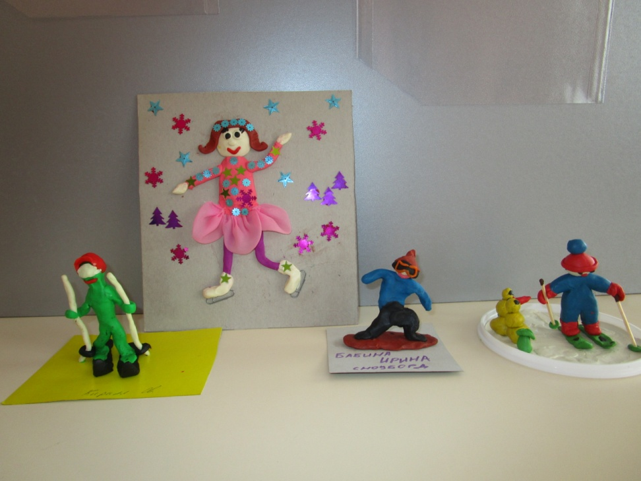
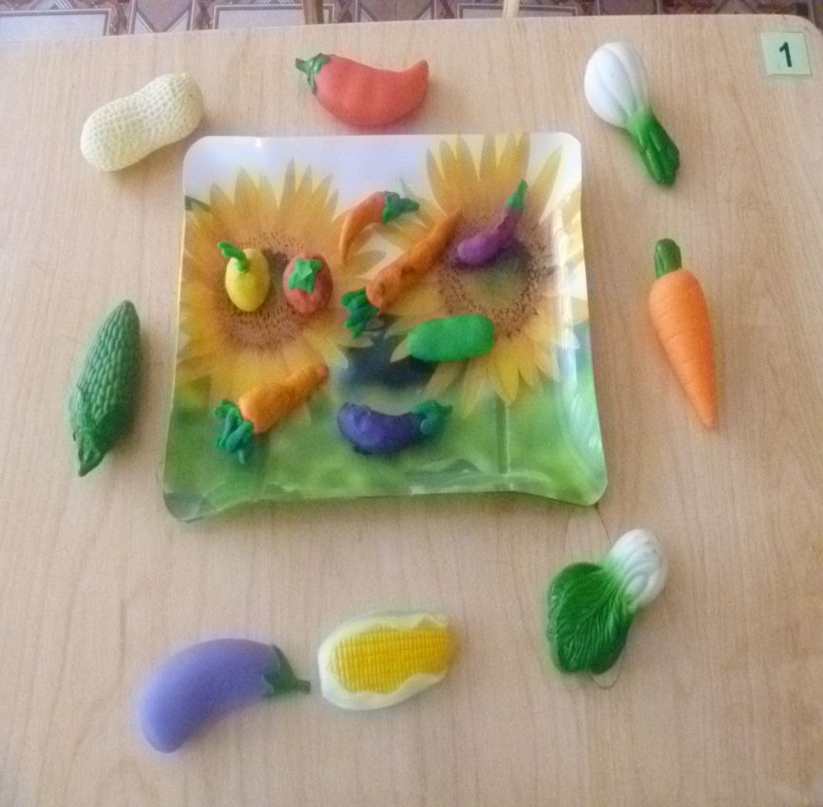
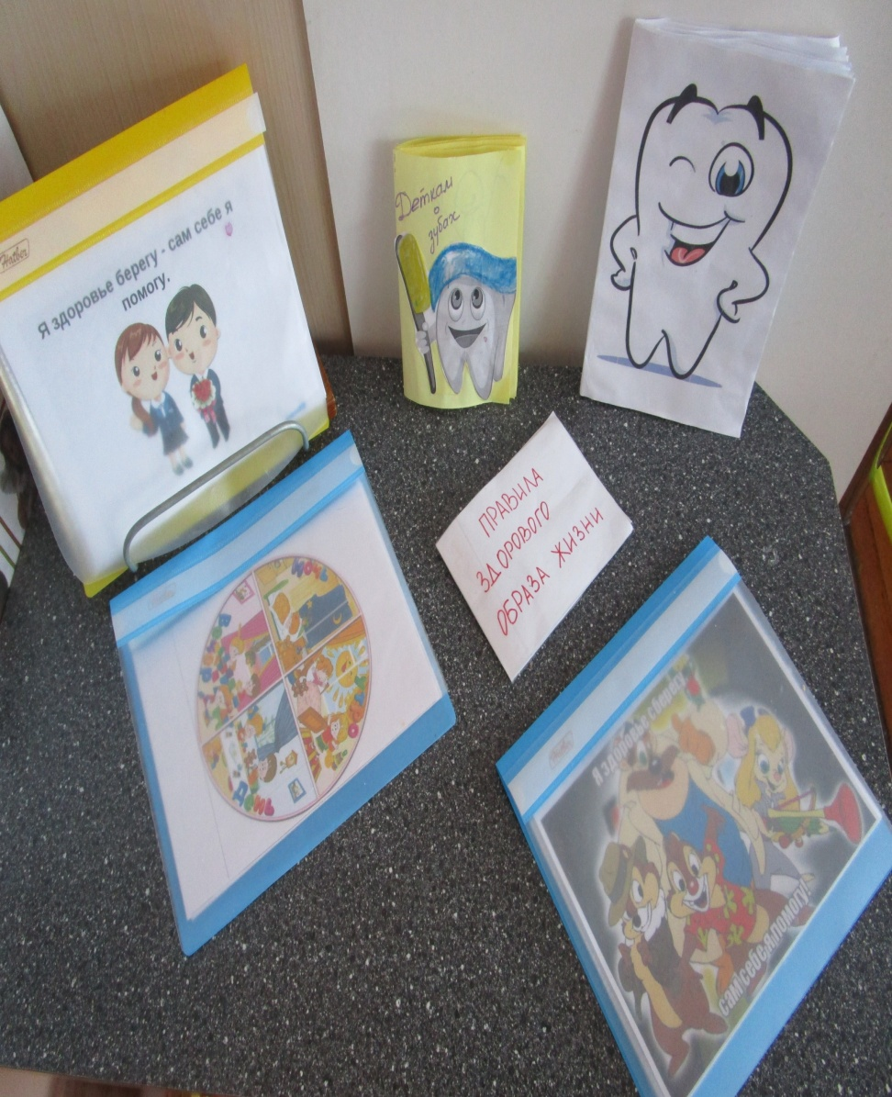
Продукт творчества детей и педагога,
при взаимодействии родителей воспитанников
Лепка:
«Зимние виды спорта»; «Овощи, ягоды и фруты-самые Книжки- малышки
витаминные продукты. «Я здоровье сберегу,
сам себе я помогу»

Slide 30
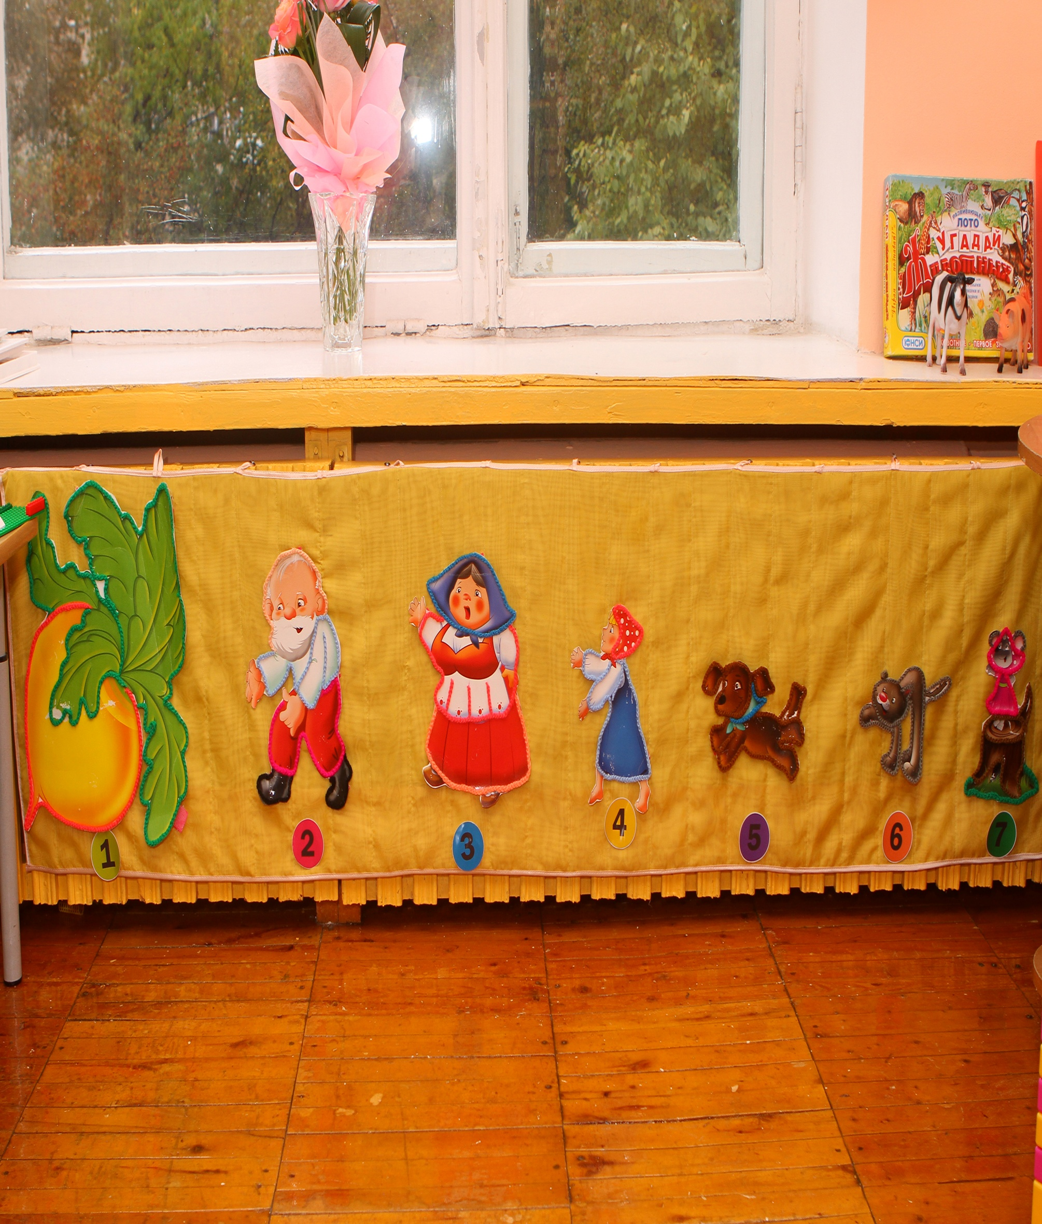


Дидактические игры – творчество педагога
Математическое панно
«РЕПКА»
Фруктово-ягодная карусель
«ВУСНЯШКА»

Slide 31
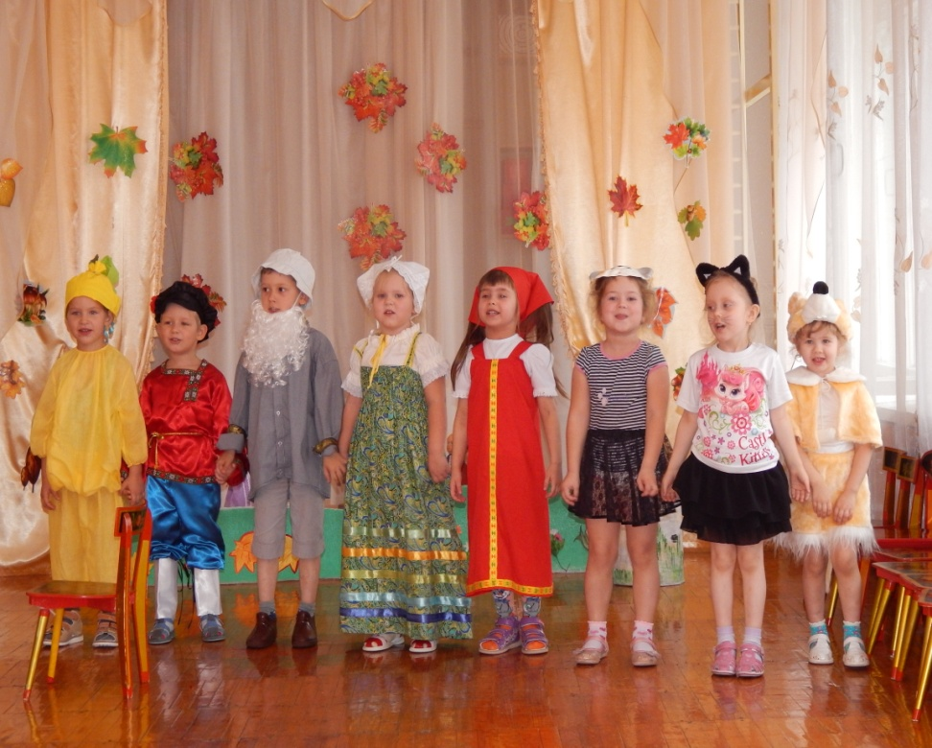
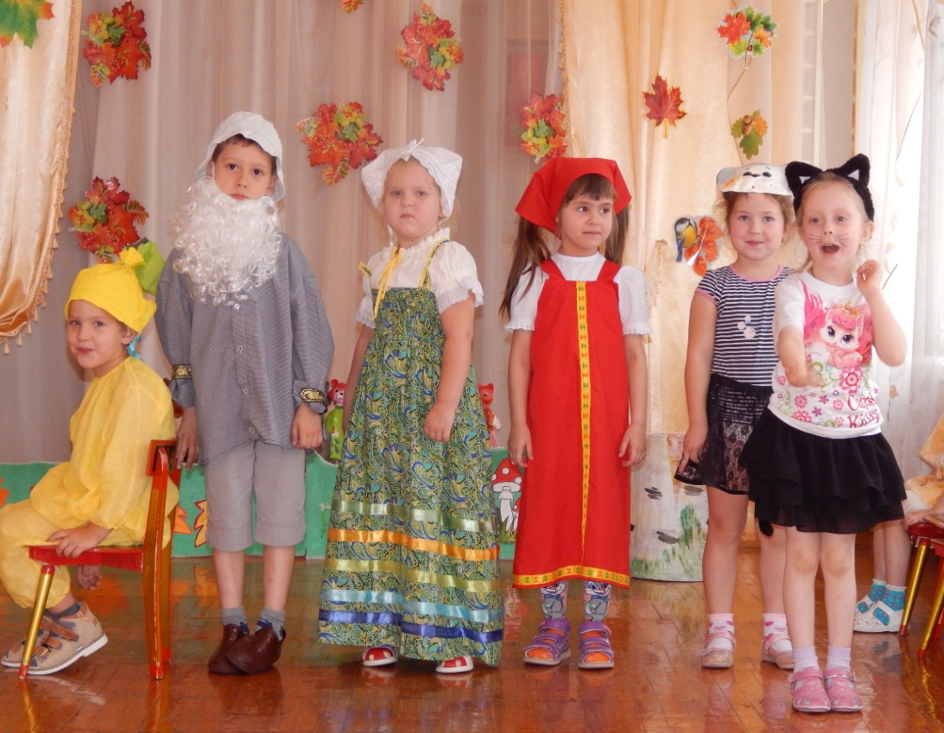
Презентовали проект младшим дошкольникам и педагогическому сообществу ДОУ. Демонстрировали спектакль «Репка», в постановке которого, неоценимая услуга была оказана со стороны родителей воспитанников.

Slide 32
РЕЗУЛЬТАТЫ ПРОЕКТА:
*У детей сформировались знания и забота о своем здоровье;
*Знают , в каких продуктах содержатся витамины и почему витамины нужны человеку;
*Знают, как устроен человек, что полезно, а что вредно для организма, что
нужно знать и делать для сохранения здоровья ;
*Сформировалась гигиеническая культура;
*Освоили новые подвижные народные, дидактические , сюжетно – ролевые
игры;
*Узнали зимние виды спорта, такие как -«Биатлон», «Слалом», «Горно –
лыжный спорт» и др.;
*Проект сплотил детей , родителей , и педагогов, дети научились работать в
команде ,совместно решать поставленные задачи;
*Взрослые и дети получили моральное удовлетворение.
*В результате реализации проекта «НЕБОЛЕЙКА», в нашей группе, число
часто болеющих детей резко сократилось.
А метод закаливания профессора Ю.Ф.Змановского мы стали активно
использовать на практике.

Slide 33
После завершения проекта решили не останавливаться на достигнутом.
Исходя из потребностей, интересов и предпочтений детей, родился проект «Олимпийская неделя», можно сказать, что он является побратимом проекта «Неболейка».
При составлении участниками проекта совместного плана работы исходили из интересов и запросов детей.
Вводили детей в проблемную ситуацию, доступную для их понимания, с опорой на их личный опыт.

Slide 34


Портфолио проекта «Олимпийская неделя»
Цель: Ознакомление старших дошкольников с первоначальными сведениями об истории олимпийского движения древности и современности как достижения общечеловеческой культуры.
Задачи:
Создать у детей представление об Олимпийских играх как мирного соревнования в целях физического совершенствования людей, в котором участвуют народы всего мира
Ознакомить дошкольников с доступными для детей этого возраста сведениями из истории олимпийского движения.
Способствовать формированию у детей интереса к занятиям физическим упражнениям через нравственный и эстетический опыт олимпизма.
Воспитывать желание вести здоровый образ жизни
Совместно с детьми и родителями создать книгу «Путешествие в Олимпию», оформить тематический уголок

Slide 35







Несмотря на то, что проект, по срокам реализации, был краткосрочный, педагогом группы были
использованы различные формы работы с детьми и родителями воспитанников.
Проводилась, работа с социумом - были приглашены на встречу с детьми спортсмены
нашего города.
Практика показывает, что использование такой формы организации образовательного
процесса имеет эффективное значение для воспитания здорового образа жизни,
развивает желание дошкольников заниматься физкультурой.
ФОРМЫ РЕАЛИЗАЦИИ ПРОЕКТА

Slide 36



Вся Россия рада! У нас ОЛИМПИАДА!
Праздник спорта мировой, ожидает нас зимой.

Slide 37


ПРОДУКТ ДЕЯТЕЛЬНОСТИ ДОШКОЛЬНИКОВ

Slide 38





НА ЛЫЖНОЙ БАЗЕ С ДОШКОЛЬНИКАМИ
Рывок и прыжок – и в полет, словно птица!
Кто с нами в движении к цели сравнится?
Нам спорт стал единственным откровеньем,
К надежде, здоровью, успеху стремленьем!

Slide 39

Презентовали проект в форме энциклопедии «Путешествие в Олимпию» дошкольникам подготовительной группы№5.

Slide 40
РАБОТАЯ НАД ПРОЕКТОМ РЕШИЛИ
ПОСТАВЛЕННЫЕ ЦЕЛЬ И ЗАДАЧИ, ДОШОЛЬНИКИ УСВОИЛИ И МОГУТ:
Дать определение Олимпийским играм;
Узнали, где и когда зародились Олимпийские игры;
Могут описывать какой-либо вид олимпийского состязания;
Понимают смысл Олимпийской символики;
Узнали о победах олимпийцев;
Учились работать с источниками информации (книги, журналы, интернет);
Учились общаться, слушать
(беседы, чтение книг, организация выставок);
Развивали свои творческие способности (рисование, лепка, аппликация, оформление книги «Путешествие в Олимпию»).
В перспективе рассчитываем провести малые зимние Олимпийские игры с непосредственным участием специалиста по физической культуре Ульяной Сергеевной.

Slide 41




Для повышения результативности работы по основам безопасности дошкольников группы №4,
был создан проект
«Островок Безопасности»

Slide 42
Портфолио проекта «ОсТрОвОк БеЗоПаСнОсТи»
Цель проекта: Воспитание у ребёнка культуры безопасного поведения в различных ситуациях.
Задачи:
Формировать у дошкольников представление об опасных для жизни и здоровья предметах, которые встречаются в быту;
Научить соблюдать определенные правила поведения дома;
Стимулировать у дошкольников развитие самостоятельности и ответственности;
Расширить и углубить представления детей о путях охраны своего здоровья и способах безопасного поведения в различных ситуациях;
Развивать внимание, память, инстинкт самосохранения.
Привлечь внимание родителей к данному вопросу и участию в проектной деятельности.

Slide 43










Реализовывали проект через различные формы работы

Slide 44





Презентация проекта
Совместное творчество дошкольников и родителей воспитанников.
Лиза Г.
Даша Д
Алёна Б
Ирина
Алёна В

Slide 45

Результаты проекта:
Воспитанники знают определенные правила поведения дома;
Умеют вести себя адекватно в опасных ситуациях дома и на улице: при общении с незнакомыми людьми, взаимодействии с пожароопасными и другими предметами, животными.
Имеют представления об охране своего здоровья и способах безопасного поведения в различных ситуациях.

Slide 46

Учитель – логопед предложила нашей группе
участие в совместном проекте «Общество рыцарей
и принцесс» (проект реализуется в двух старших
группах 1-го и 2-го блока ДОУ).
Мы с радостью откликнулись на предложение т.к.
наблюдая за нашими детьми можно заметить, что
многие девочки лишены нежности, чуткости и
терпения, не умеют мирно разрешать конфликты.
Мальчики же, наоборот, не пытаются постоять
за себя, слабы физически, не выносливы и
эмоционально неустойчивы.
Современным маленьким «рыцарям»
совершенно чужда хоть какая-то культура поведения по отношению к девочкам.

Slide 47


Портфолио проекта
«ОбЩеСтВо РыЦаРеЙ и ПрИнЦеСс»
Цель проекта: Создать условия для развития коммуникативной деятельности ребенка дошкольного возраста в детском саду и в семье с учетом гендерных особенностей.
Задачи:
Формировать положительную мотивацию к развитию речи;
Накопление игрового материала для развития нравственного и речевого потенциала дошкольников;
Воспитать в детях положительное отношение к своему гендеру;
Воспитать культуру отношений между мальчиками и девочками;
Обеспечить благоприятную атмосферу и условия для всестороннего развития, воспитания и образования мальчиков и девочек в группе старшего дошкольного возраста;
Повысить активность родителей в совместной деятельности по гендерному воспитанию детей.
Организовать систему мероприятий по взаимодействию ДОУ и семьи, обеспечивающие полноценную социализацию личности ребенка.
Презентация проекта «Общество рыцарей и принцесс» педагогическому сообществу и родителям воспитанников ДОУ.

Slide 48

Предполагаемые результаты
Для педагогов:
Повысить уровень психолого–педагогической компетентности по вопросам нравственного и гендерного воспитания дошкольников;
Создать вариативное образовательное пространство в соответствии с заявленной темой;
Внедрить в образовательный процесс старших дошкольников проект «Общество рыцарей и принцесс»;
Для дошкольников:
- Развивать коммуникативно-речевые навыки.
-Сформировать устойчивые формы межличностного взаимодействия мальчиков и девочек.
- Развивать нравственные качества, принятые в обществе.
Для родителей воспитанников:
-Обеспечить и повысить психолого-педагогическую поддержку семьи в вопросах гендерного воспитания детей;
-Внедрить полученные знания в традиции семьи;
-Создать партнерские отношения с детьми, педагогами и родителями воспитанников (законными представителями).
Проект еще реализуется, и о заключительном этапе говорить пока не будем.
Будем соблюдать принцип последовательности и регулярности в работе над
проектом.

Slide 49






РАБОТА НАД ПРОЕКТОМ

Slide 50






Представление «Шоу шляпок»
Ведущие дети гр.№4: Кирилл Ощепков и Лиза Кузьменко

Slide 51


На зависть модницам отменным: наши шляпы - загляденье!
Делали их всей семьёй: мама, папа, брат с сестрой.

Slide 52




Как сделать так, чтобы из крошечной девочки выросла прекрасная Женщина, которая не только достигнет успеха в бизнесе, науке или искусстве, но и станет нежной матерью, заботливой женой, рачительной хозяйкой?
А как из мальчика вырастить Мужчину, способного защитить свой семейный очаг?
Мы, педагоги группы№4,хотим воспитать девочек и мальчиков так, чтобы они еще в детстве поняли и приняли свои роли.
И поэтому работа над проектом продолжается….

Slide 53

Уважаемые коллеги!
В завершении, проект будет
представлен педагогическому сообществу двух блоков ДОУ.
Приглашаем вас на
презентацию!

Slide 54
Проектная деятельность помогла нам поддерживать детскую познавательную инициативу в условиях детского сада и семьи, изменила межличностные отношения между сверстниками и между взрослым и ребенком.
Все участники проектной деятельности приобрели опыт продуктивного взаимодействия, умение слышать другого и выражать свое отношение к различным сторонам реальности, а также позволила нам повысить уровень профессионального мастерства
На основе выше сказанного, считаем, что все цели и задачи, которые были поставлены на 2015-2016 учебный год выполнены.
Работа проделана колоссальная и на будущий учебный год мы выходим с хорошей динамикой развития воспитанников, об этом свидетельствует таблица мониторинга образовательного процесса:

Slide 55
ОБРАЗОВАТЕЛЬНЫЕ ОБЛАСТИ | КРИТЕРИИ | НАЧАЛО ГОДА% | КОНЕЦ ГОДА%
Социально-коммуникативное развитие | ВЫСОКИЙ СРЕДНИЙ ВЫСОКИЙ СРЕДНИЙ НИЗКИЙ | - 15 63 22 | 17,3 27,1 49,2 6,4
Художественно-эстетическое развитие | ВЫСОКИЙ СРЕДНИЙ ВЫСОКИЙ СРЕДНИЙ НИЗКИЙ | - 8,9 82,2 8,9 | - 40 56,5 3,5
Физическое развитие | ВЫСОКИЙ СРЕДНИЙ ВЫСОКИЙ СРЕДНИЙ НИЗКИЙ | - 0,6 93,2 6,2 | - 49,2 48,5 2,3
Речевое развитие | ВЫСОКИЙ СРЕДНИЙ ВЫСОКИЙ СРЕДНИЙ НИЗКИЙ | - 8,6 71,1 20,3 | 9,2 47,1 32,3 11,4
Познавательное развитие | ВЫСОКИЙ СРЕДНИЙ ВЫСОКИЙ СРЕДНИЙ НИЗКИЙ | - 8 75 17 | - 40 42,2 7,8

Slide 56
Результаты анкетирования родителей удовлетворённости качеством предоставления образовательных услуг,
показали следующие результаты:
80% родителей считают, что образовательный процесс осуществляется на высоком уровне;
20% родителей-считают ,что нужно улучшить качество образования и вносят свои коррективы.

Slide 57


Продуктом самообразования стало участие педагога в первой Всероссийской конференции работников сферы образования по теме «Инновационные формы организации воспитательного процесса»

Slide 58
В итоге хотим сказать, что проектная деятельность-это эффективное средство активации познавательных и творческих возможностей обучающихся.
Проект –это реальная возможность для саморазвития и самореализации, развития креативности, исследовательских умений, навыков общения в коллективе, формирование определённых личностных качеств, оценки и самооценки своих действий.
В результате такой активной деятельности воспитанники идут в школу открытыми, общительными, любознательными, и это здорово!
Таким образом, метод проектов в работе с дошкольниками – это оптимальный, инновационный, перспективный метод, который должен занять своё достойное место в системе дошкольного образования.

Slide 59

Спасибо за
внимание!!!

